Slide 1
Островок здоровья и веселья презентация игрового участка
Антипова Людмила Владимировна
Воспитатель подготовительной группы «Солнышко» МБДОУ детский сад №2 «Колокольчик»
С. Дзержинское

Slide 2
Задачи:
Способствовать созданию комфортных и безопасных условий для развития детей;
Создать условия для стимулирования двигательной активности детей на прогулке;
Повысить возможность для проявления индивидуальных способностей и творческого потенциала каждого ребенка;
Повысить предпосылки к всестороннему развитию способностей детей на прогулке.

Slide 3
Цель:
Совершенствование предметно- пространственного окружения на прогулочной площадке детского сада.

Slide 4
Мы сегодня с вами вместе Наш участок обойдем И расскажем по секрету, Как мы весело живем!

Slide 5
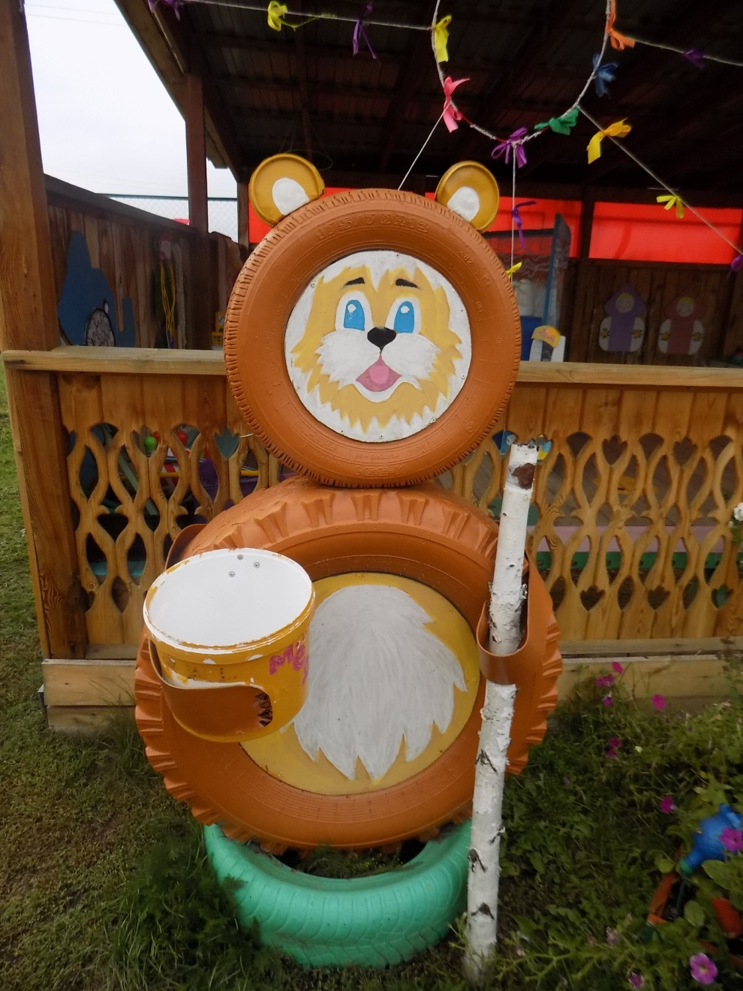
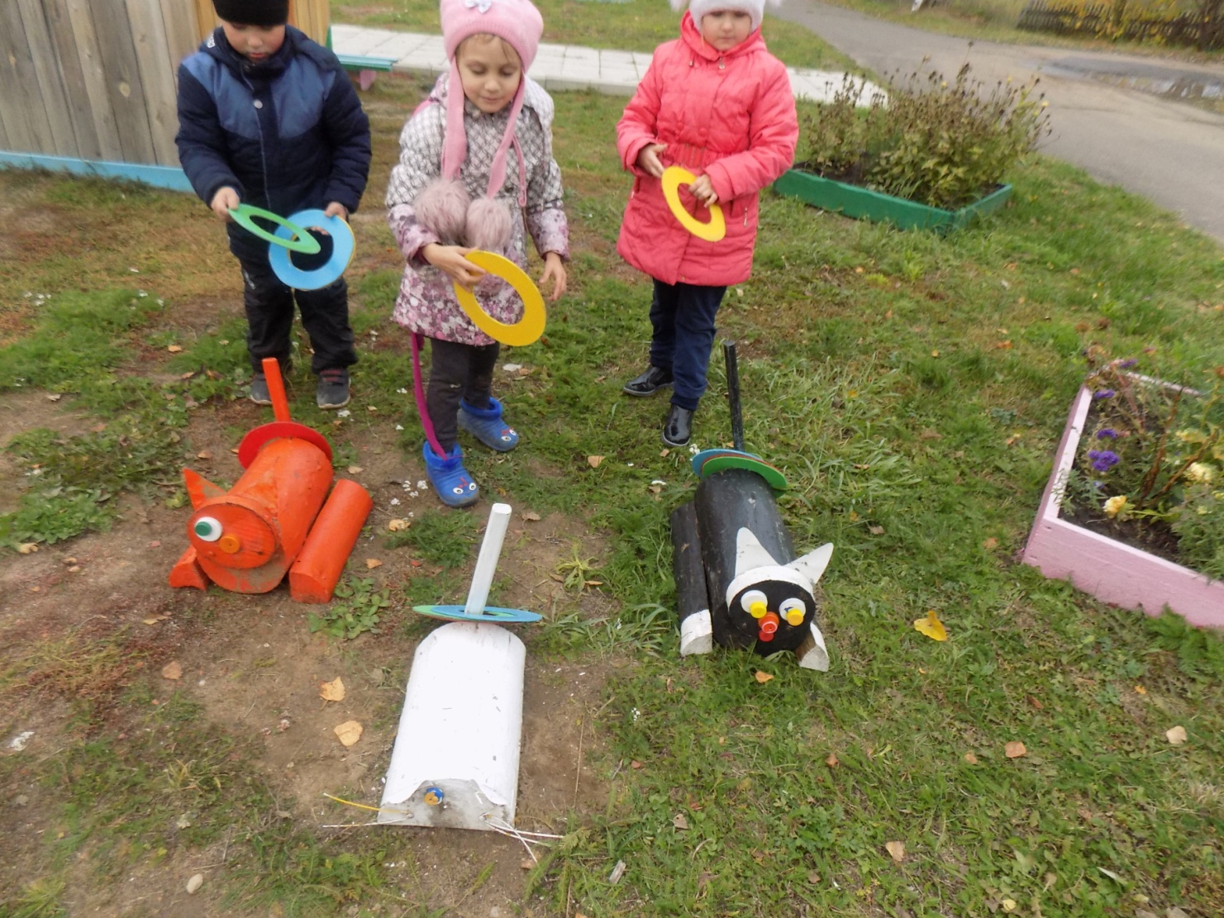
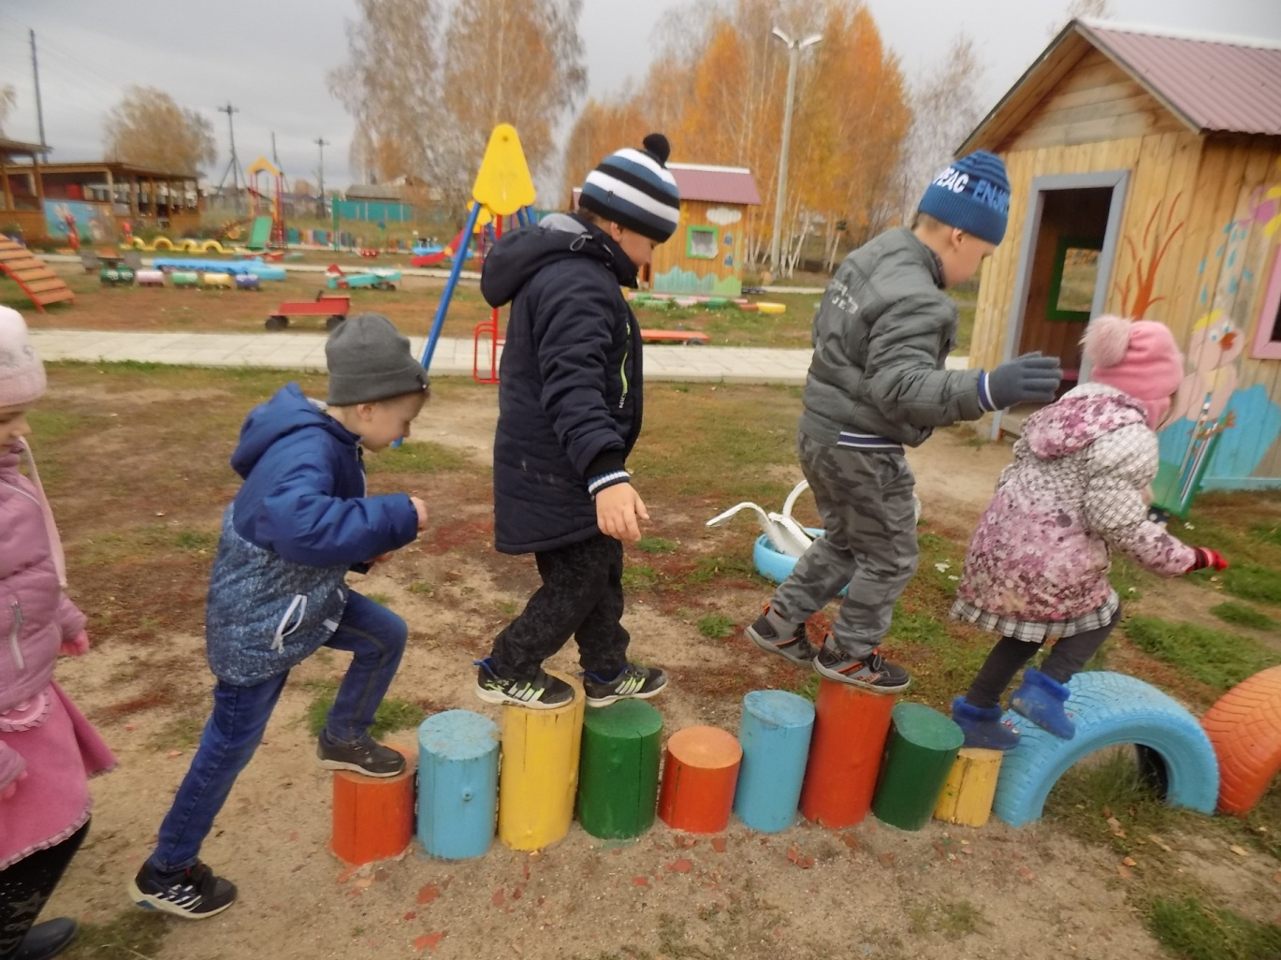
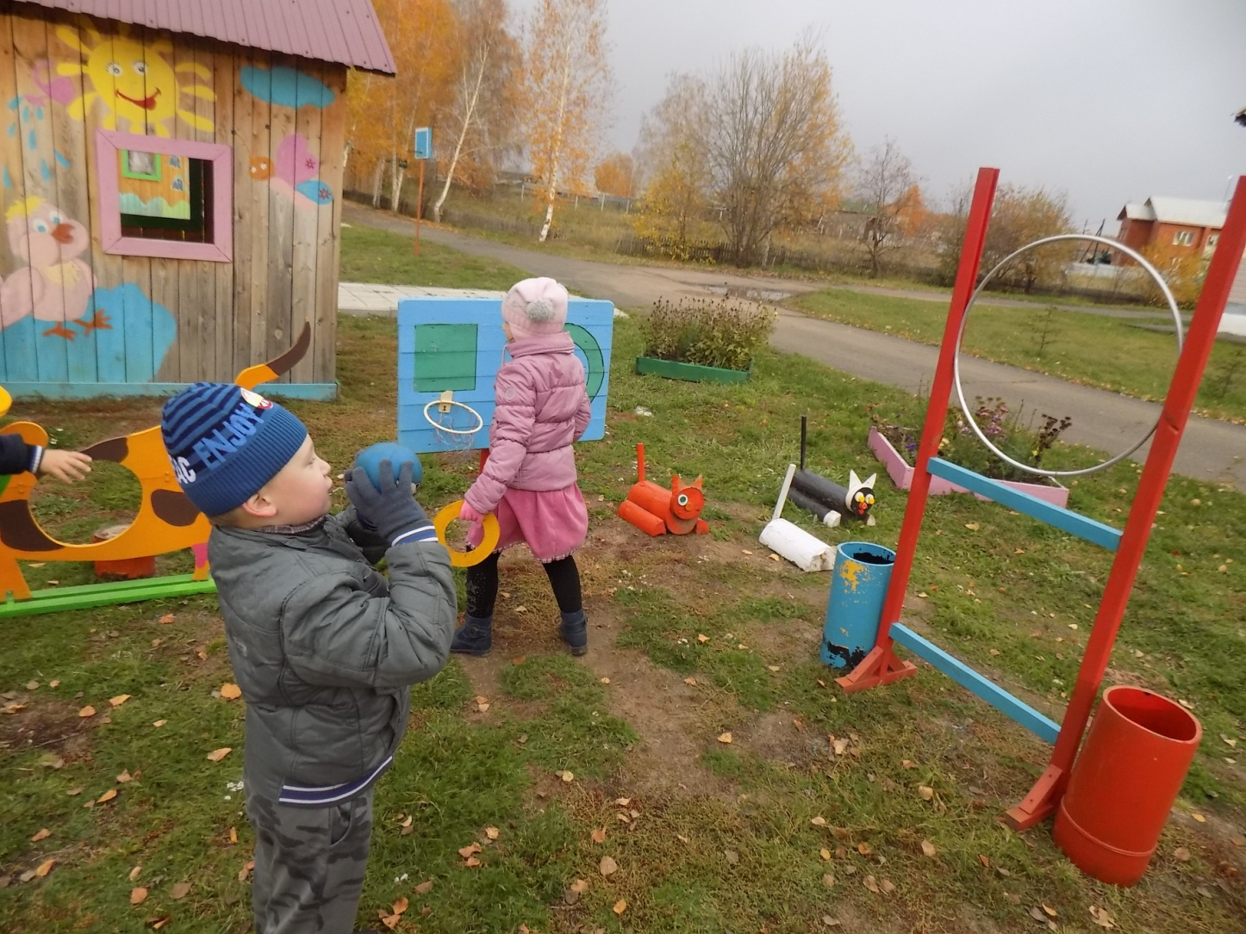
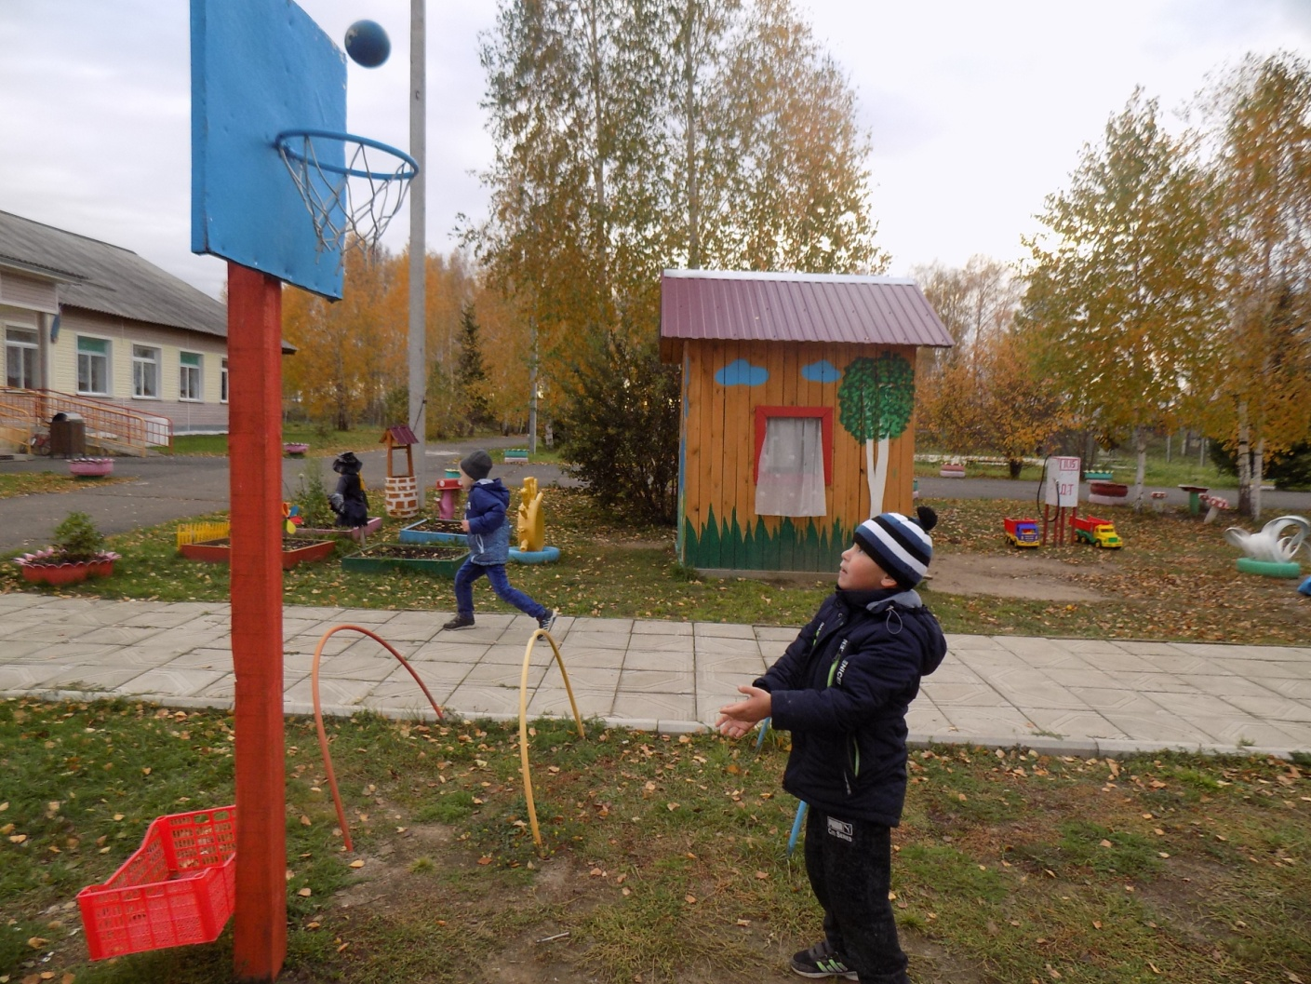
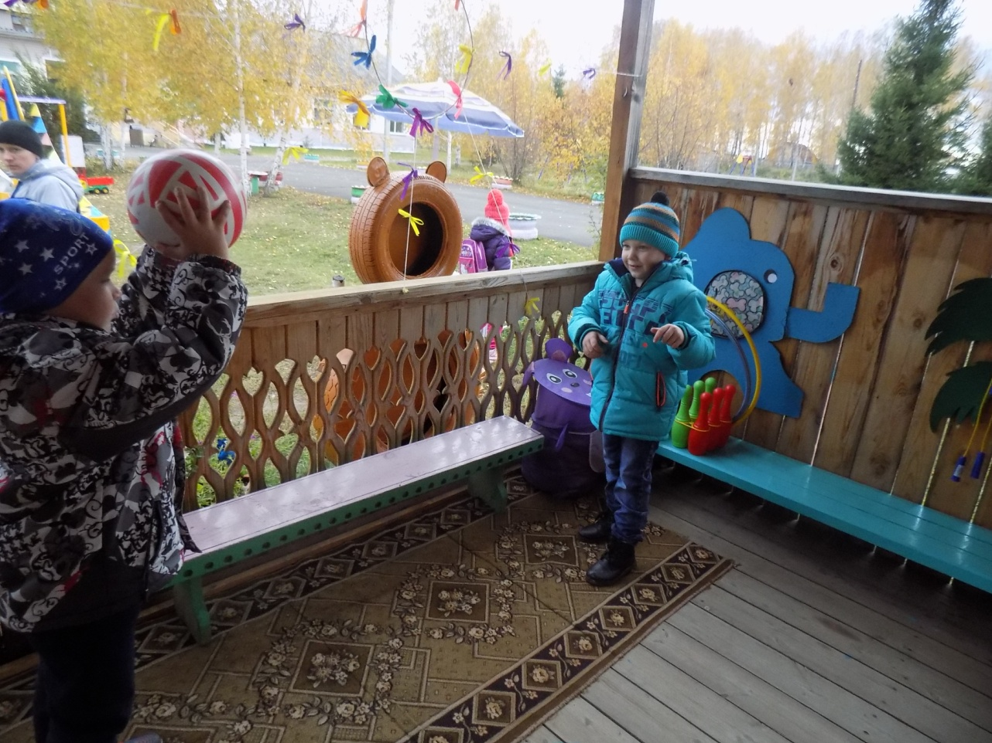
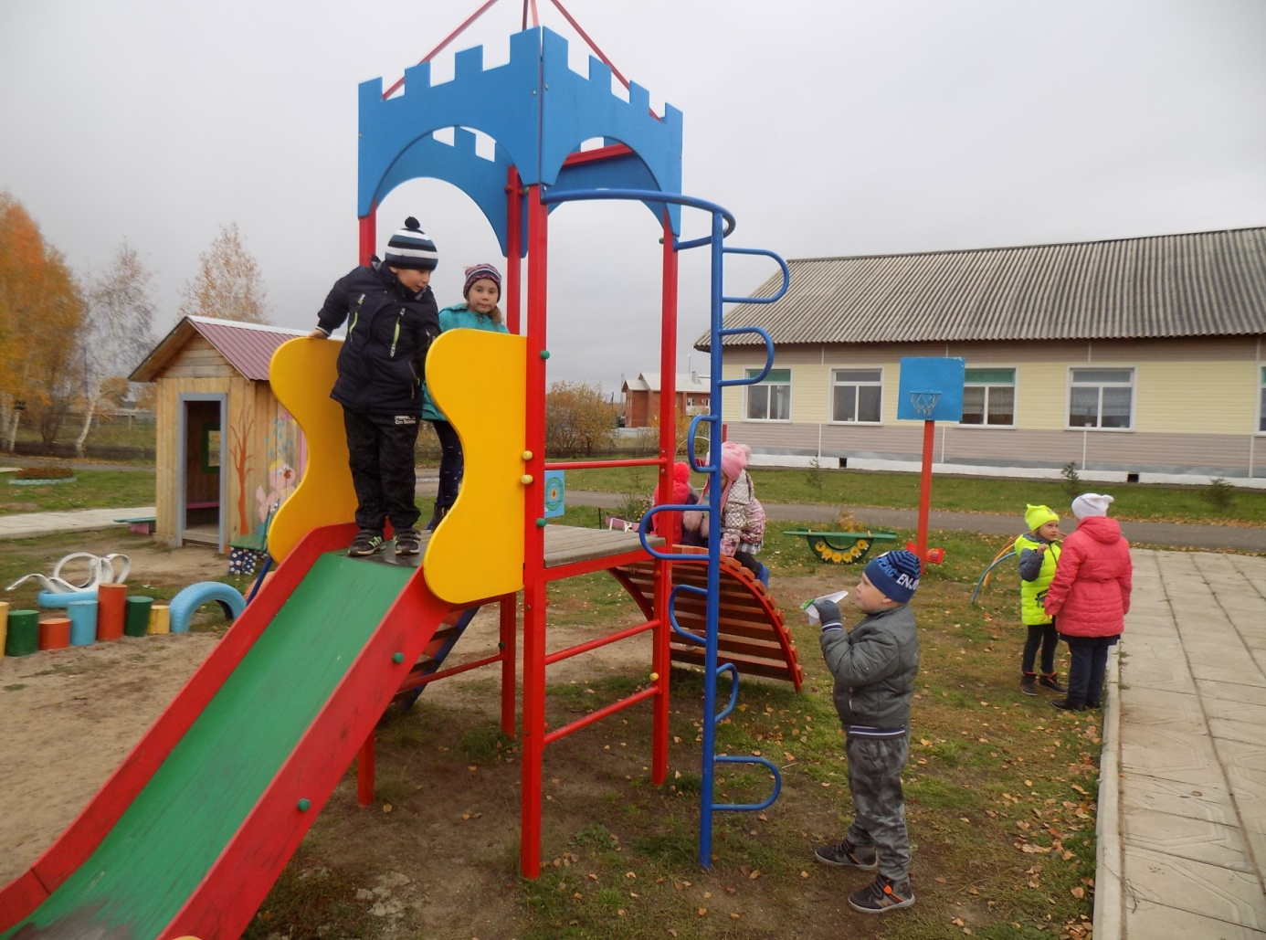
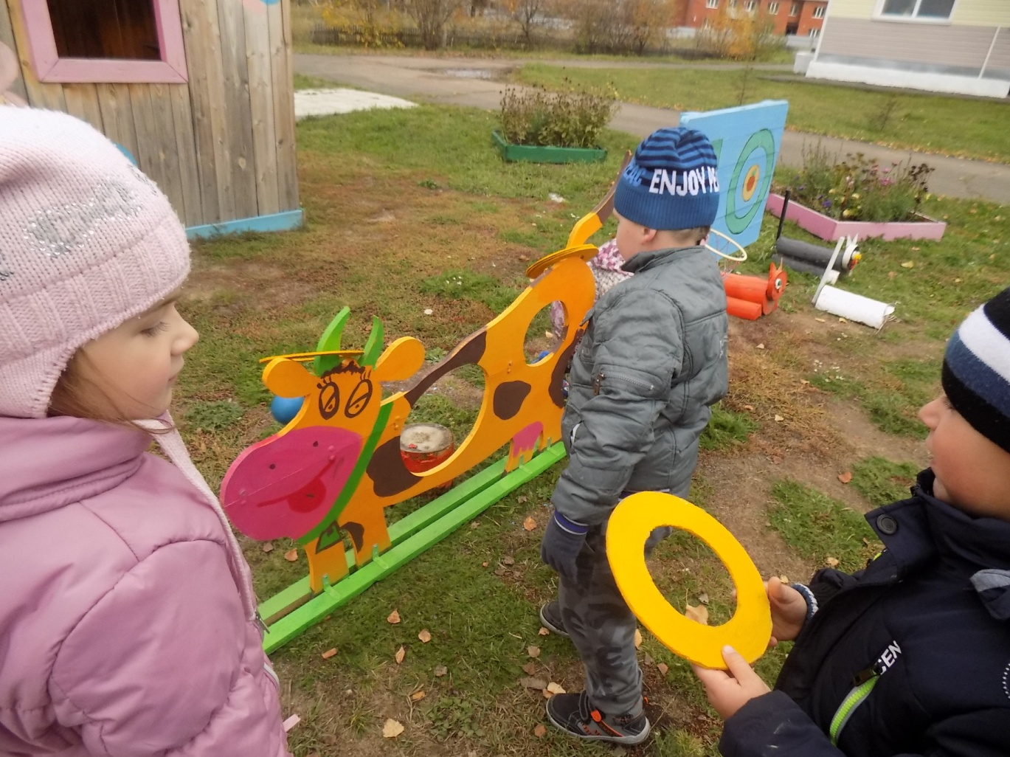
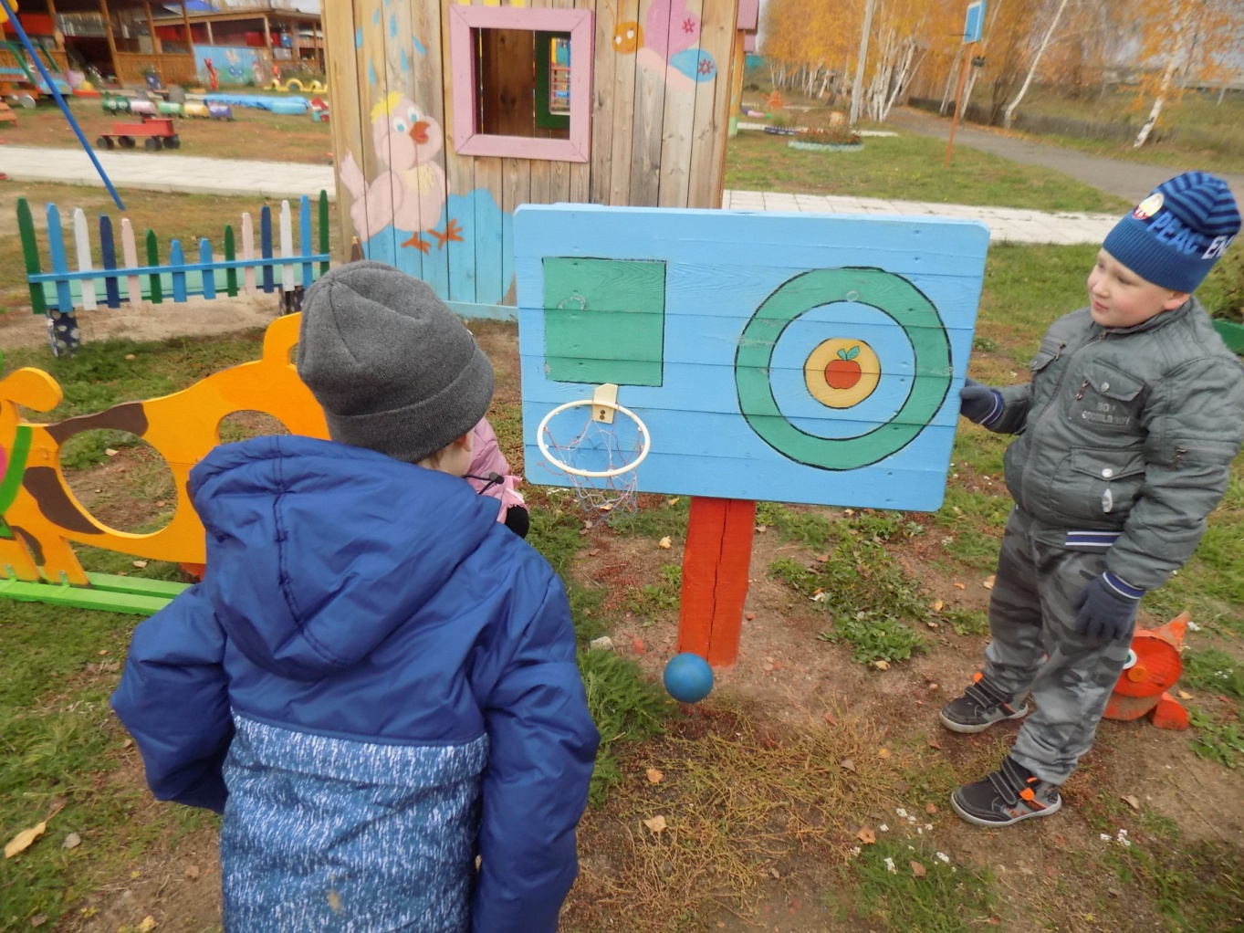
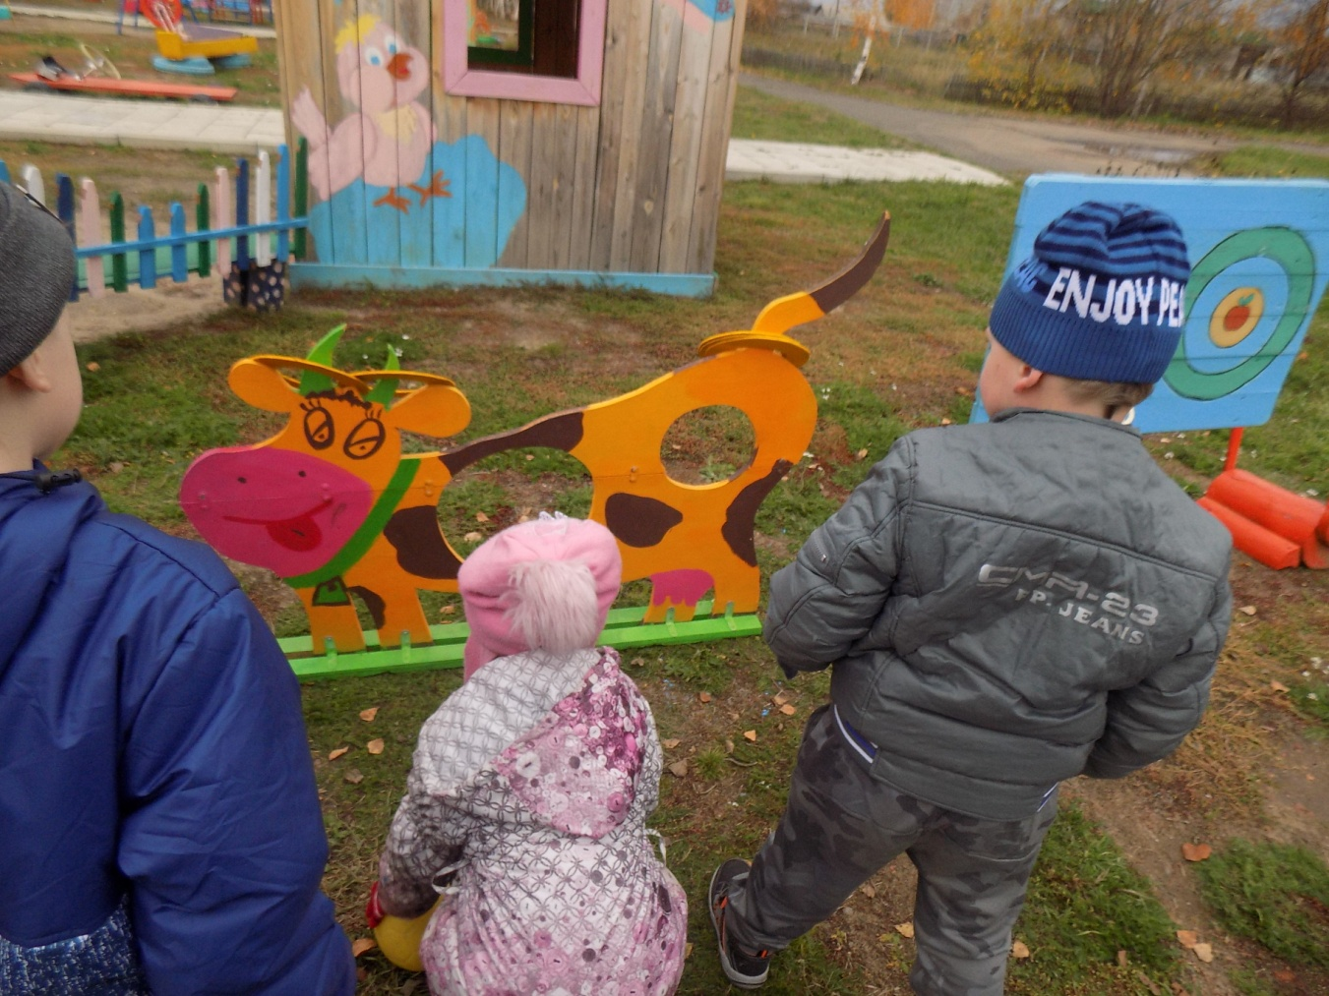
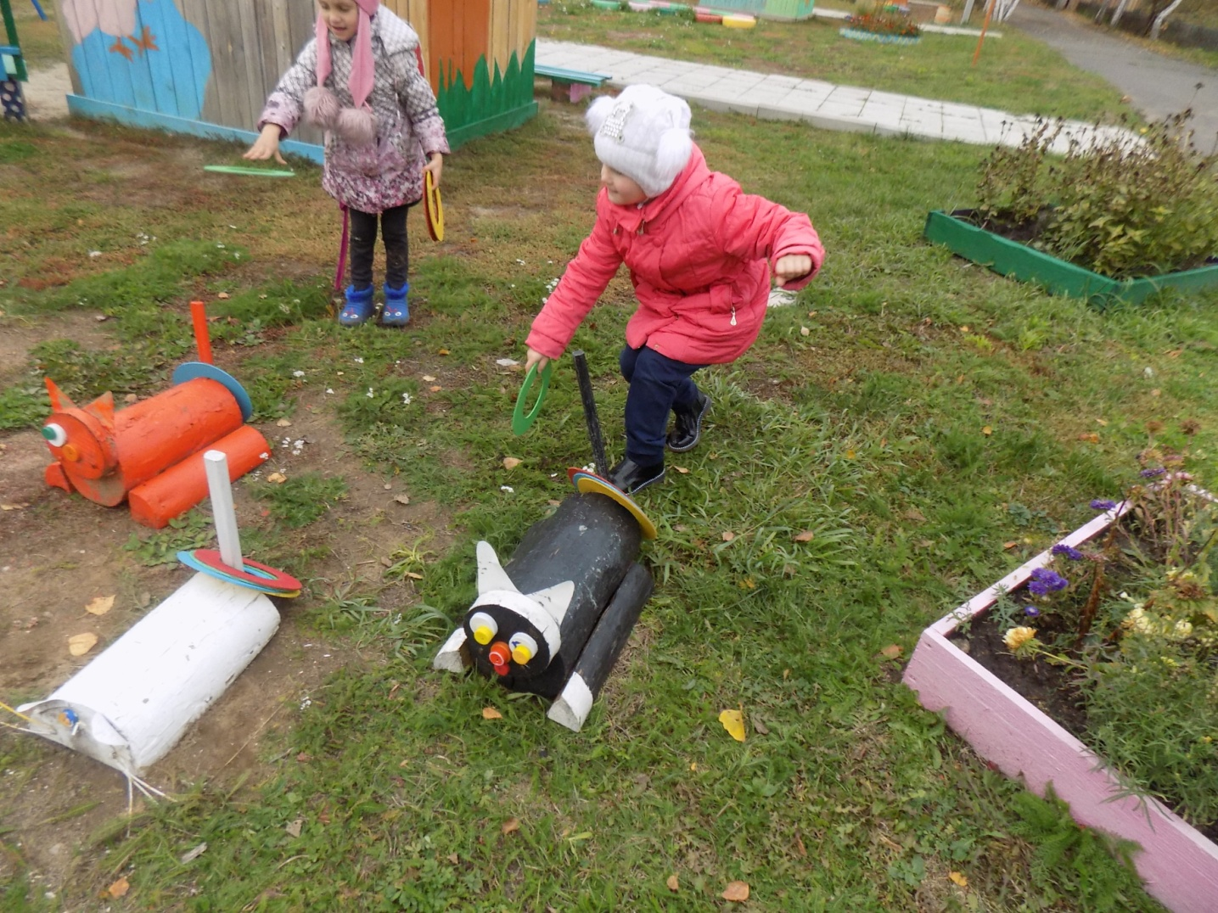
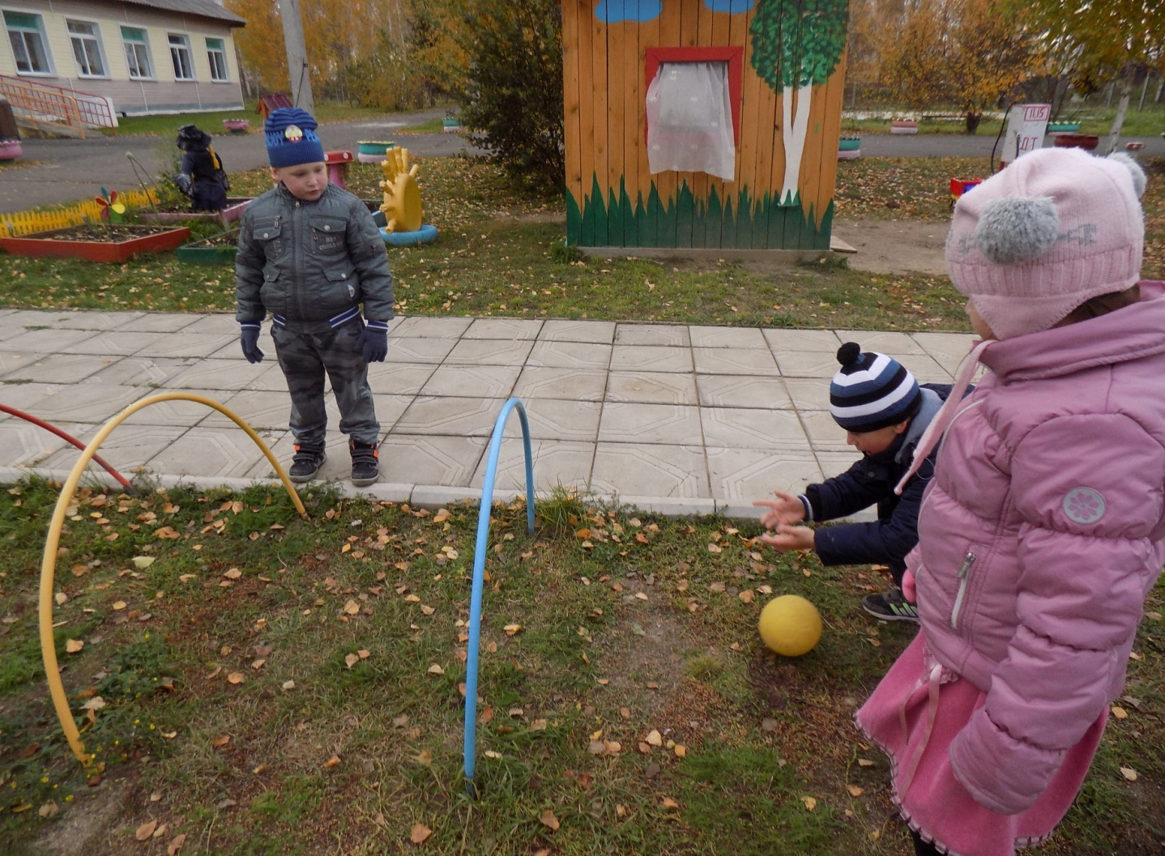
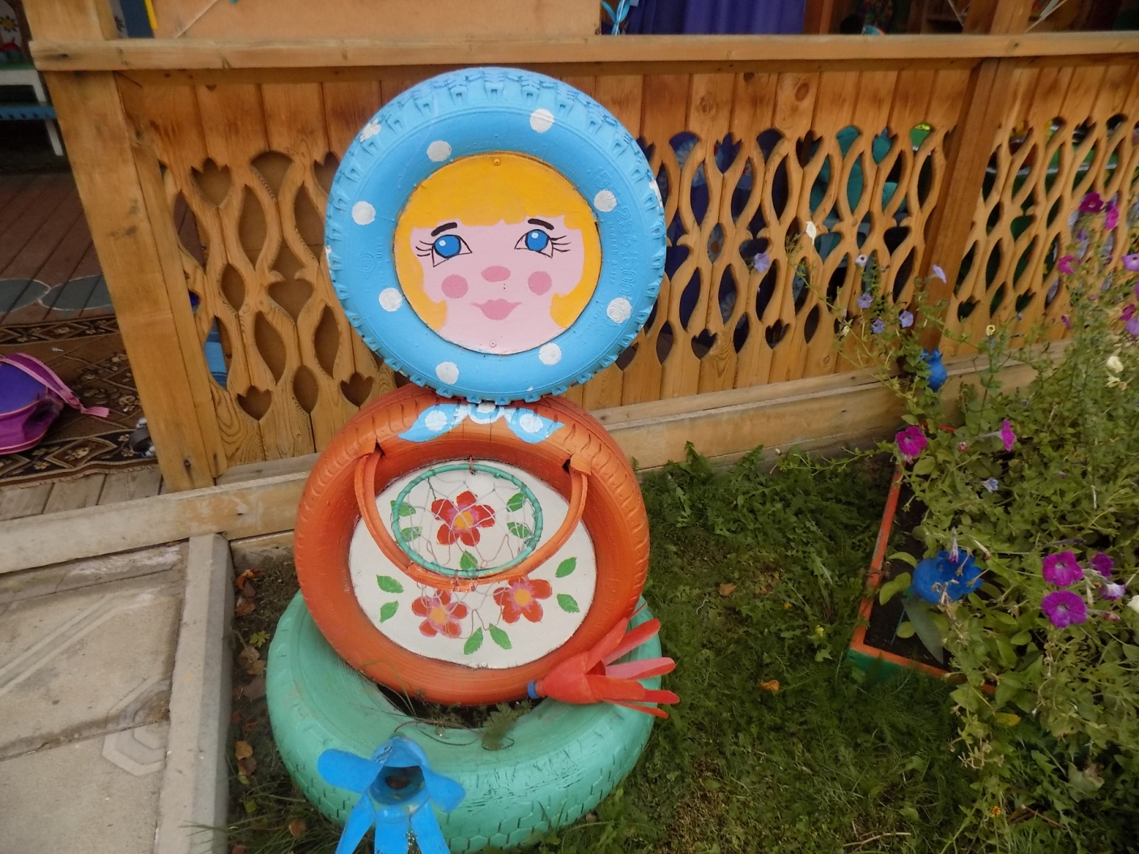
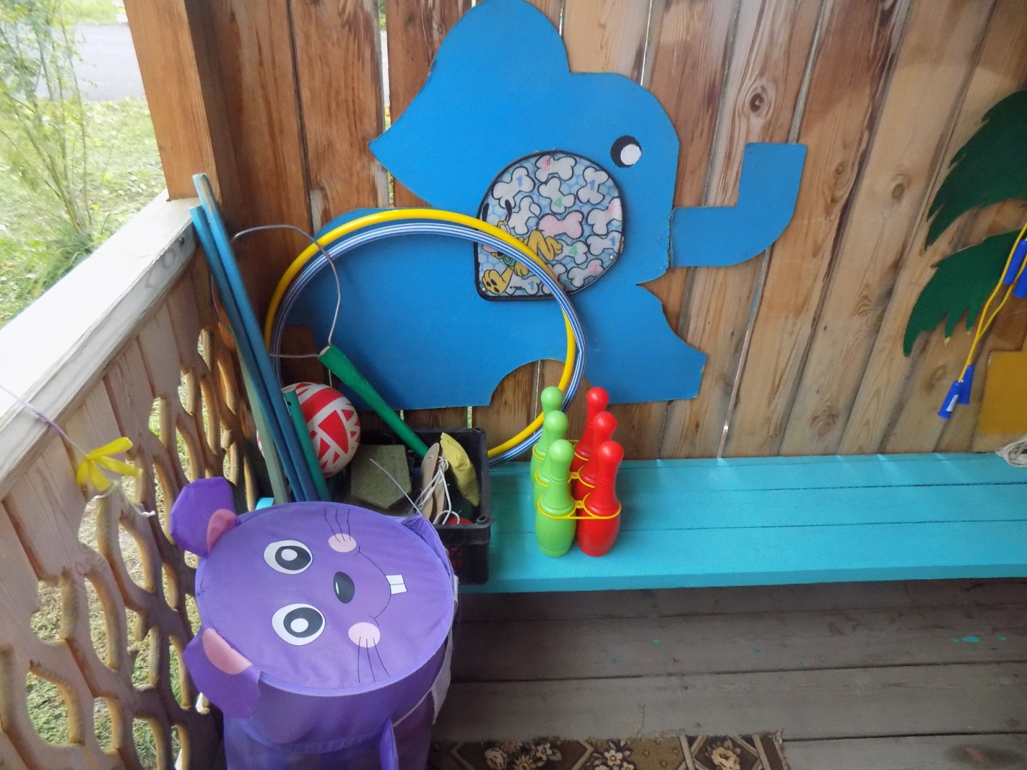
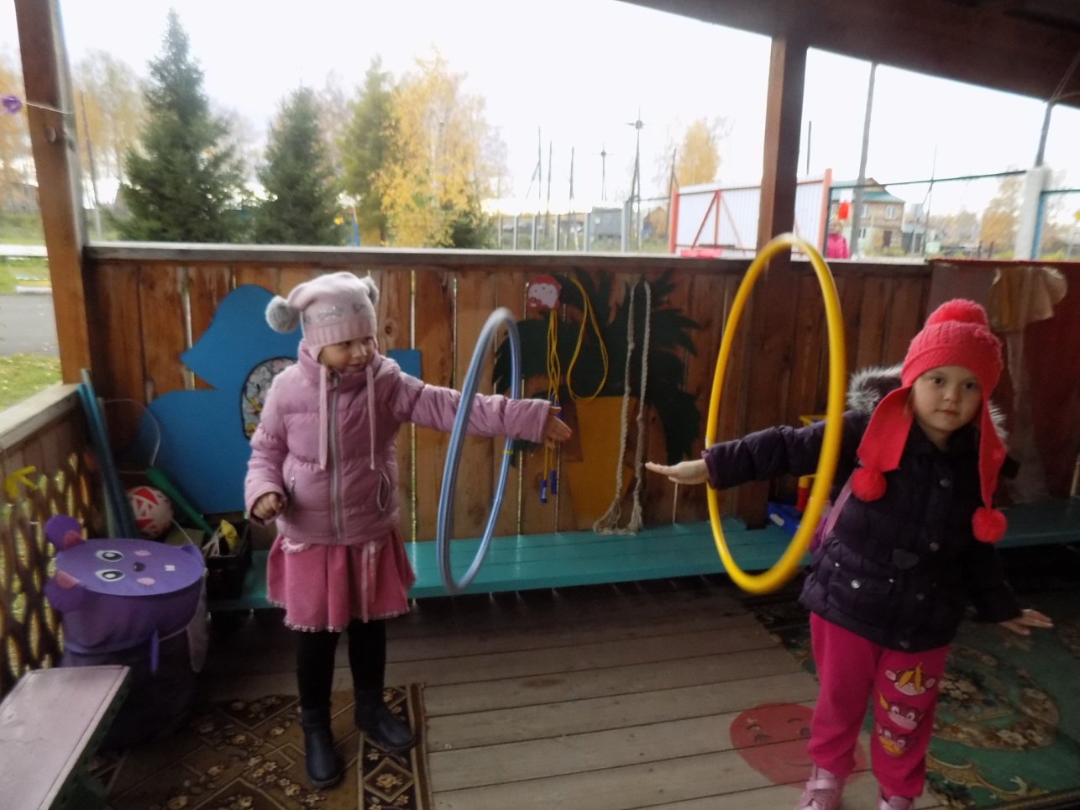
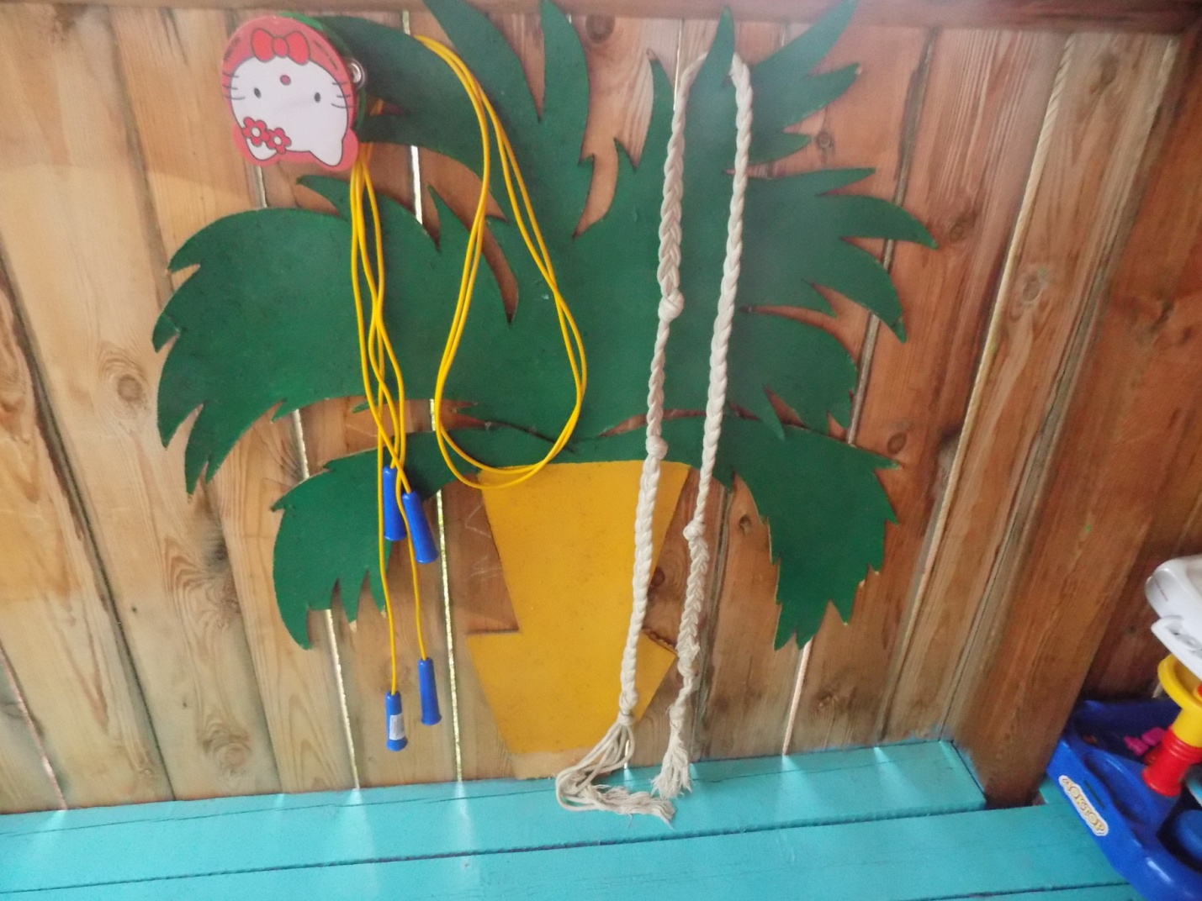
Спортивный центр «Крепыш»
Спорт, ребята, очень нужен!
Мы со спортом крепко дружим!
Спорт- помощник, спорт- здоровье,
Спорт- игра, физкульт… ура!

Slide 6
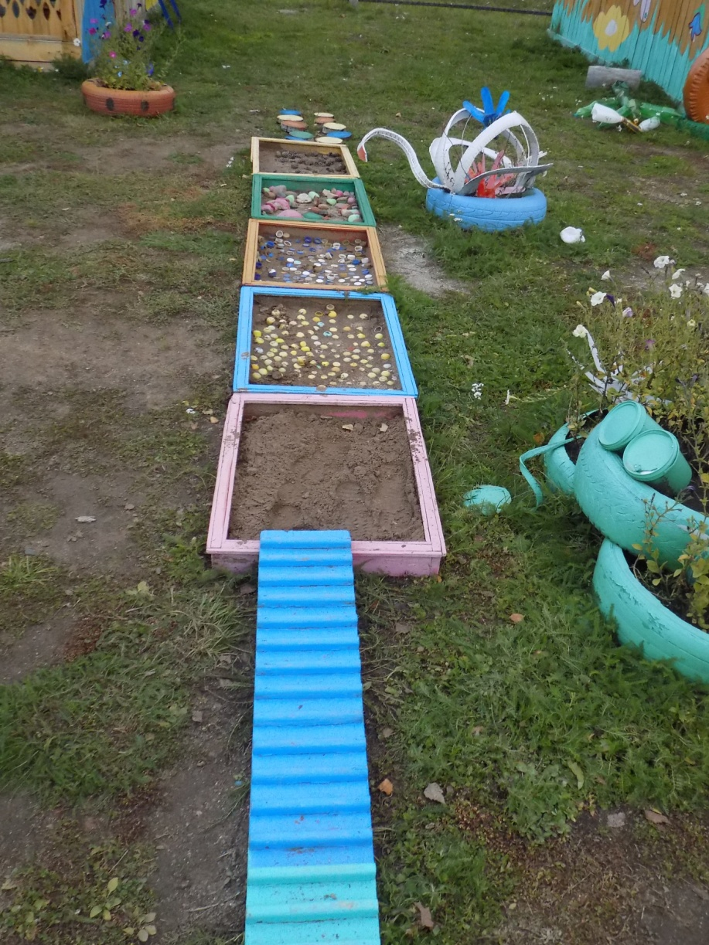
«Тропа здоровья»
По дорожке прямиком
Ходят ножки босиком.

Slide 7
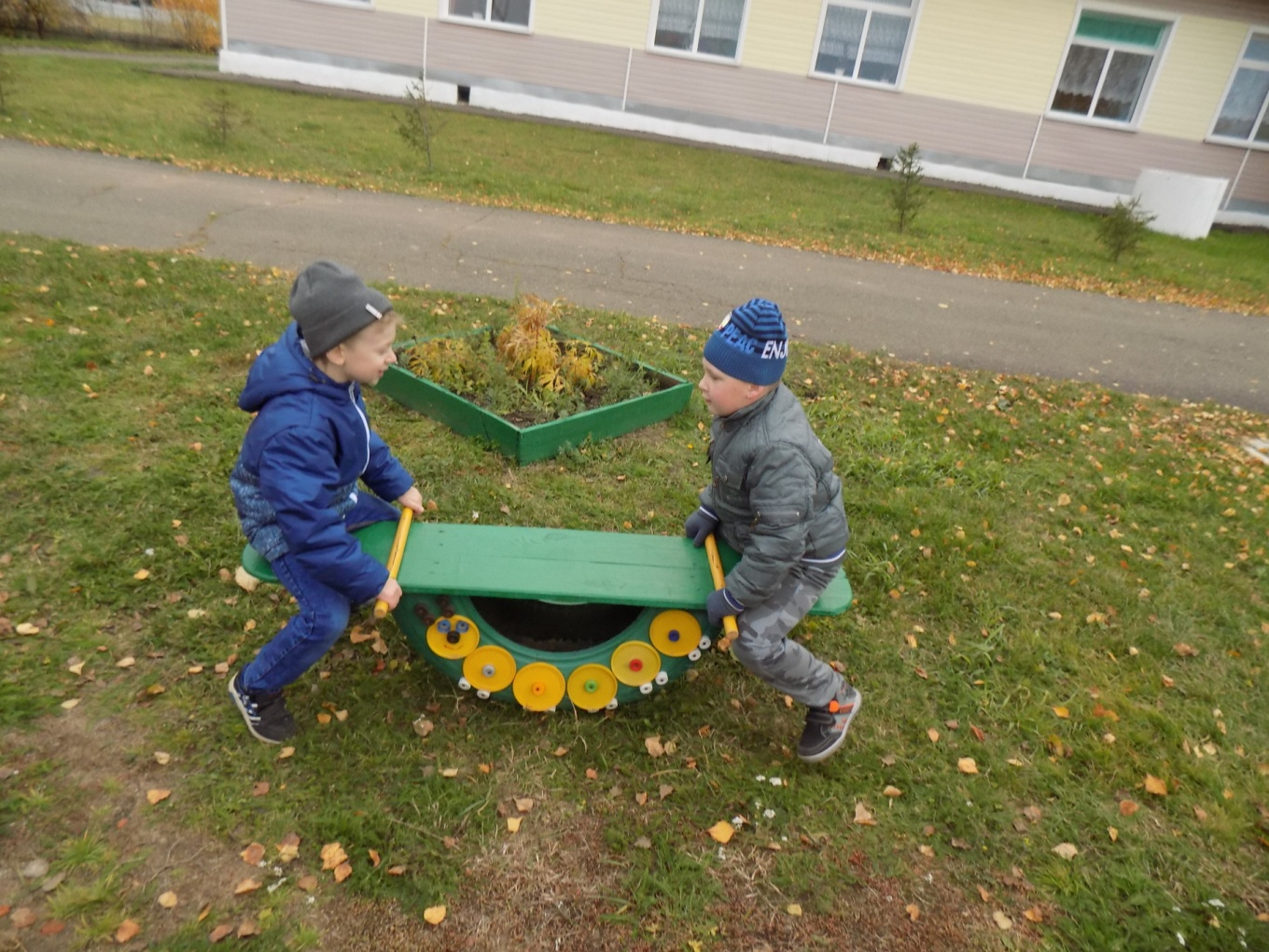
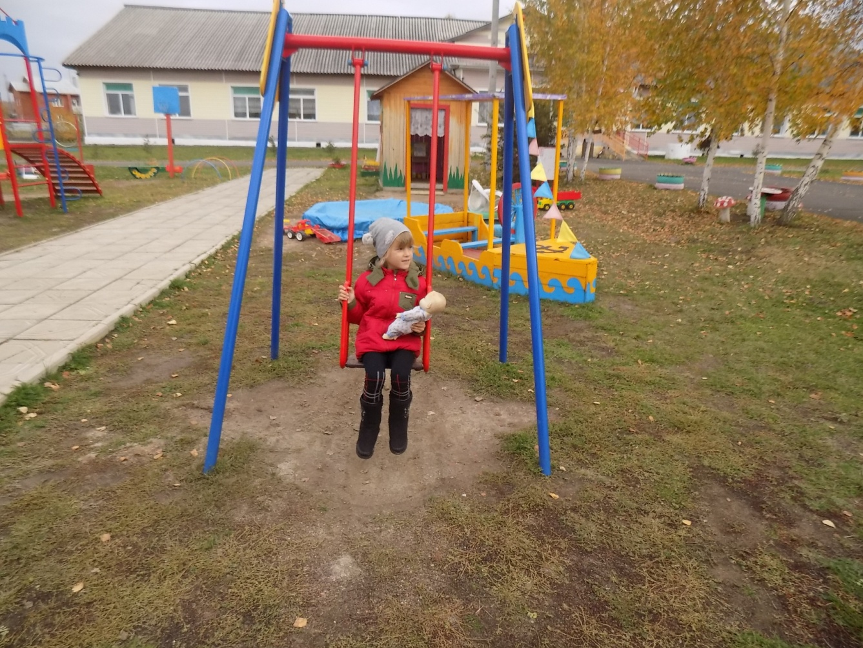
«Качели»
Знают дети с колыбели,
Как качаться на качели,
Кто весь век качается,
Да-да-да!- Тот не огорчается
Никогда!

Slide 8
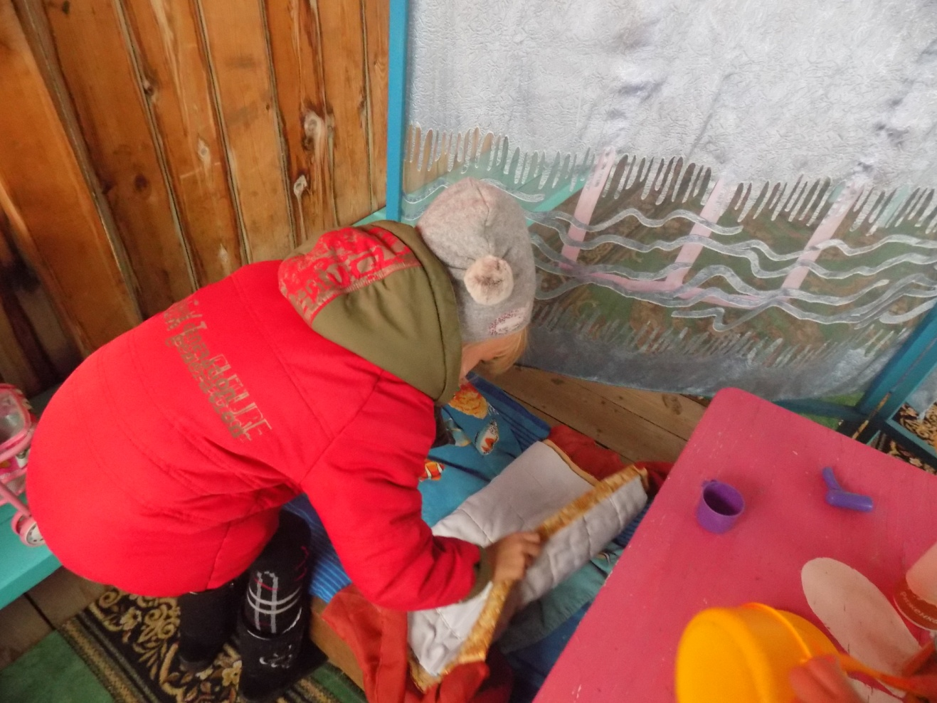
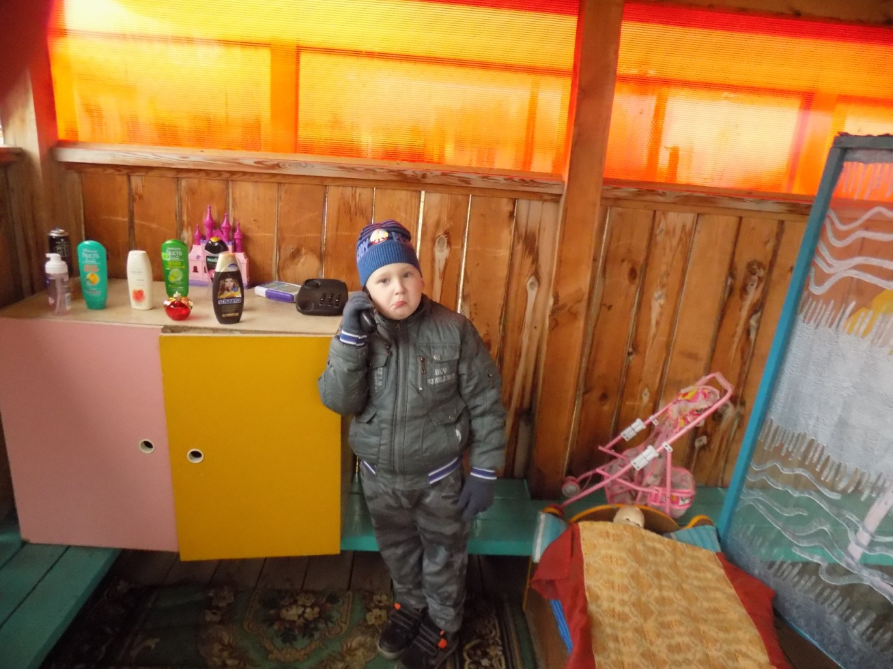
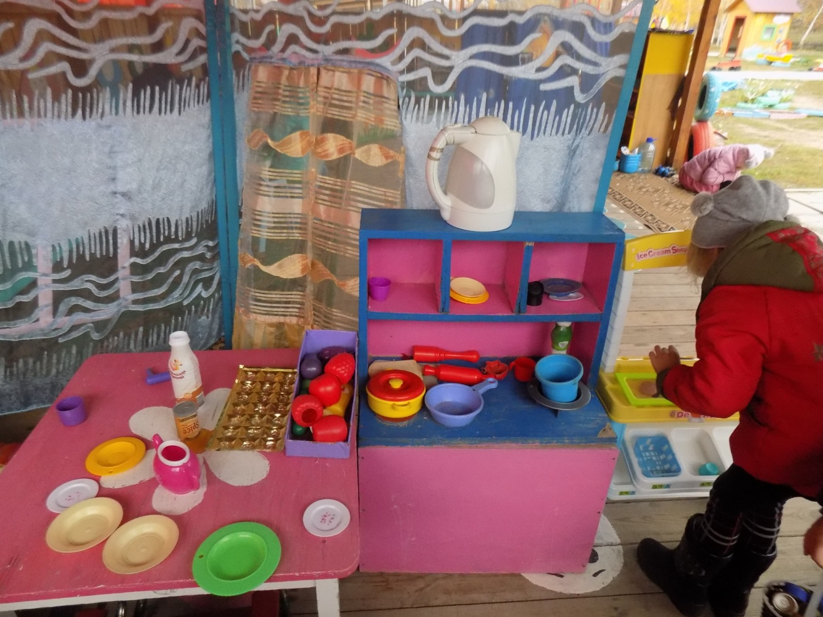
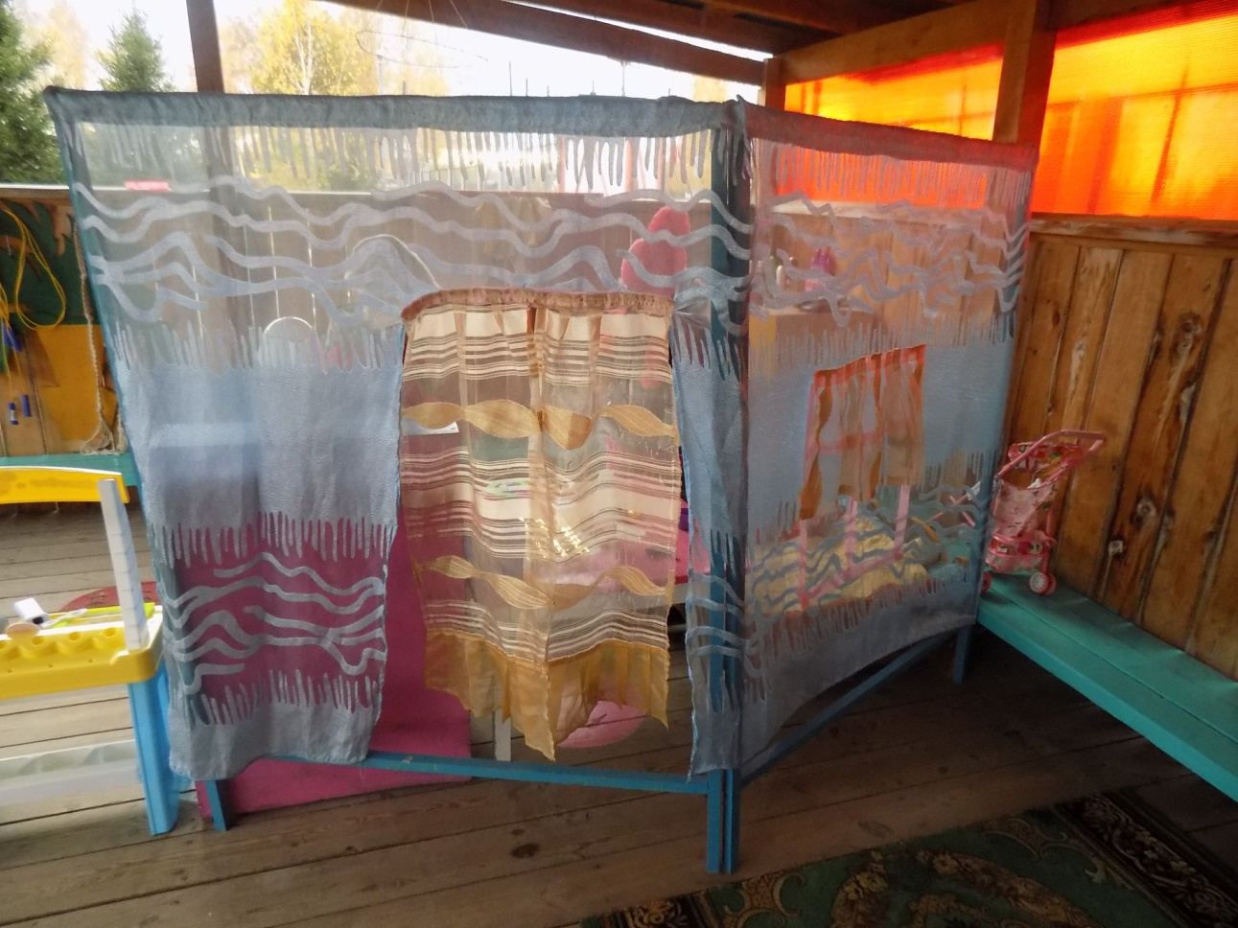
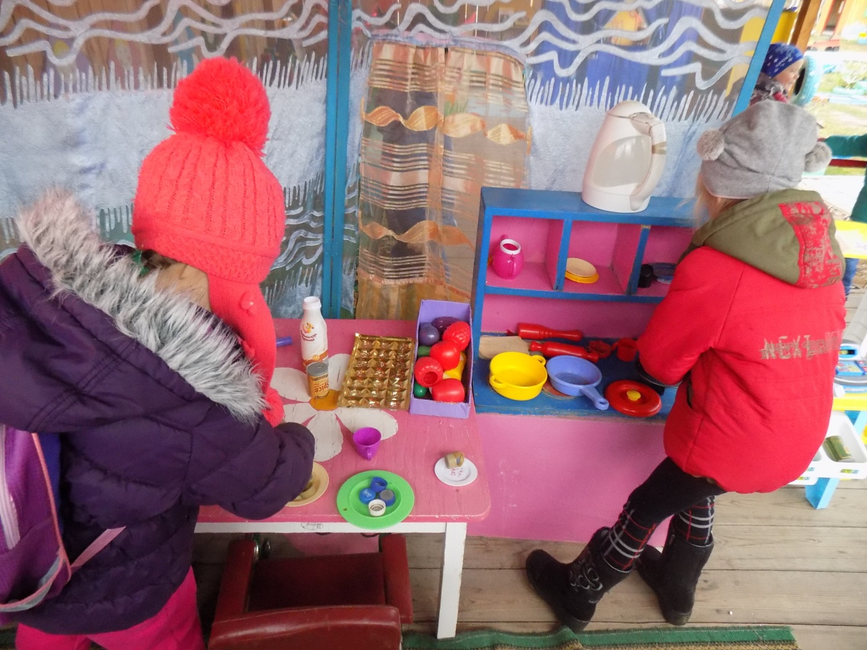
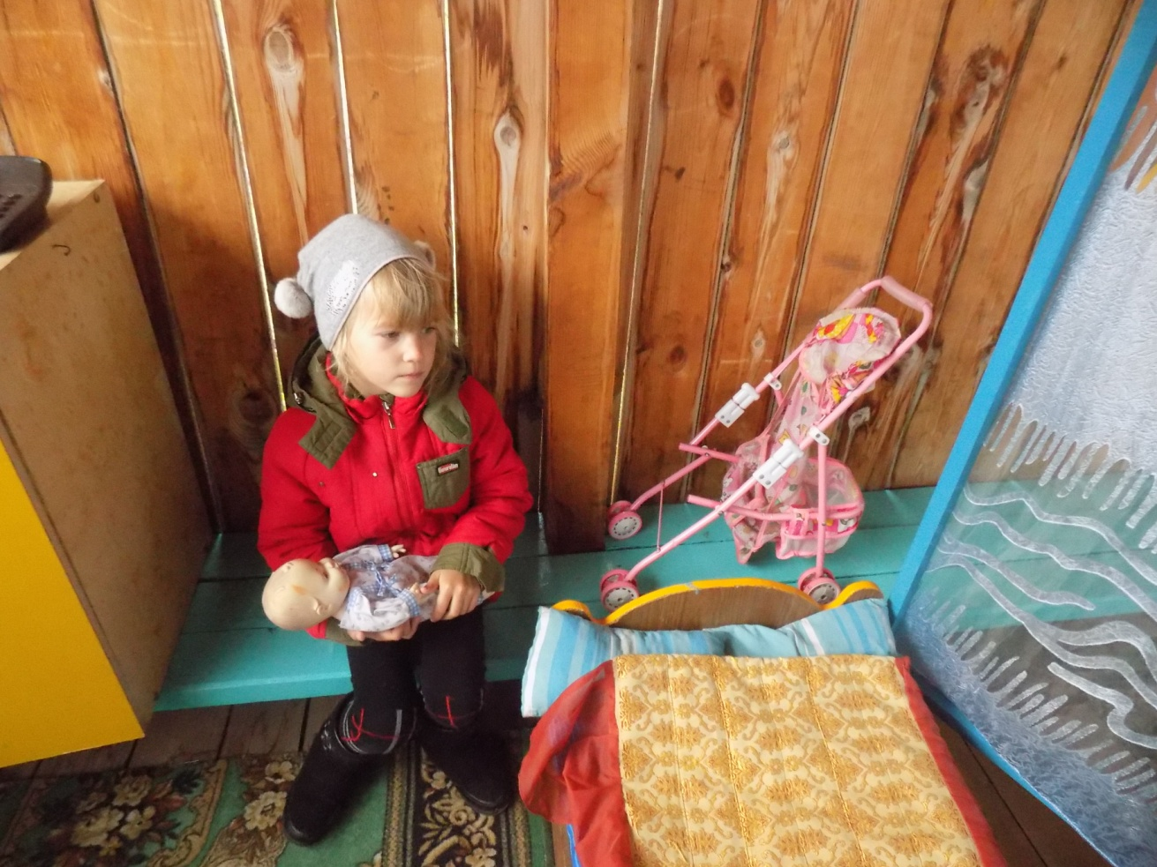
Сюжетно- ролевая игра«Дом»
Новоселье! Новоселье!
У вещей свое веселье!
Пляшут вещи тут и там,
Встать желают по местам.
Шкаф туда, а кресло тут,
Получается уют.
Заходите смело в дом,
-Приглашаете? Войдем!

Slide 9
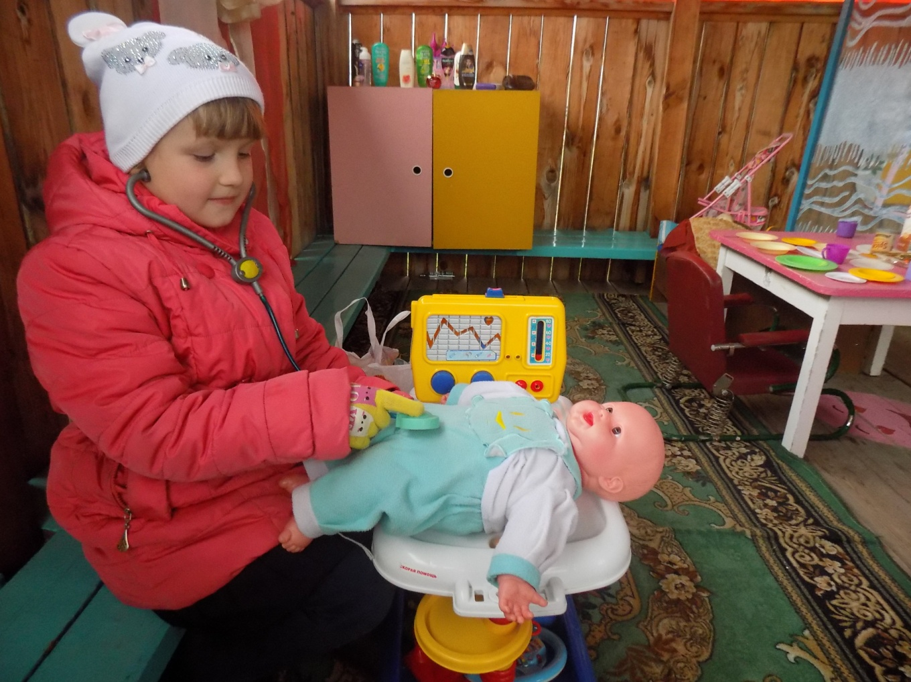
Сюжетно- ролевая игра«Больница»
Если кто-то заболел,
Много сладкого поел,
Нос и горло простудил
И колено вдруг разбил,
Если глазки покраснели
Или ушки заболели-
Всех излечит, исцелит
Добрый доктор Айболит!

Slide 10
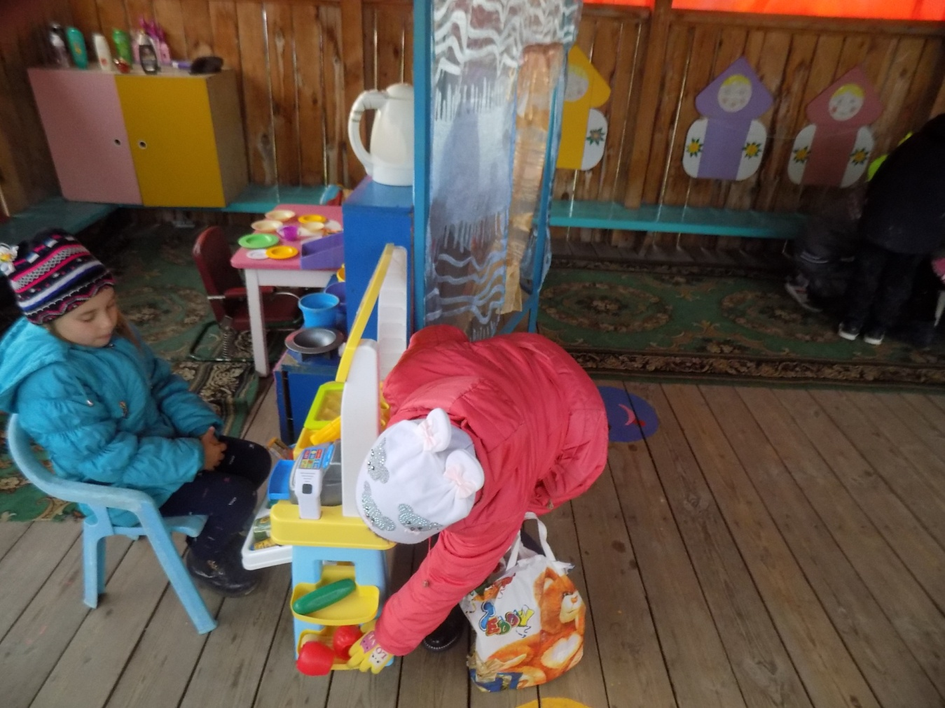
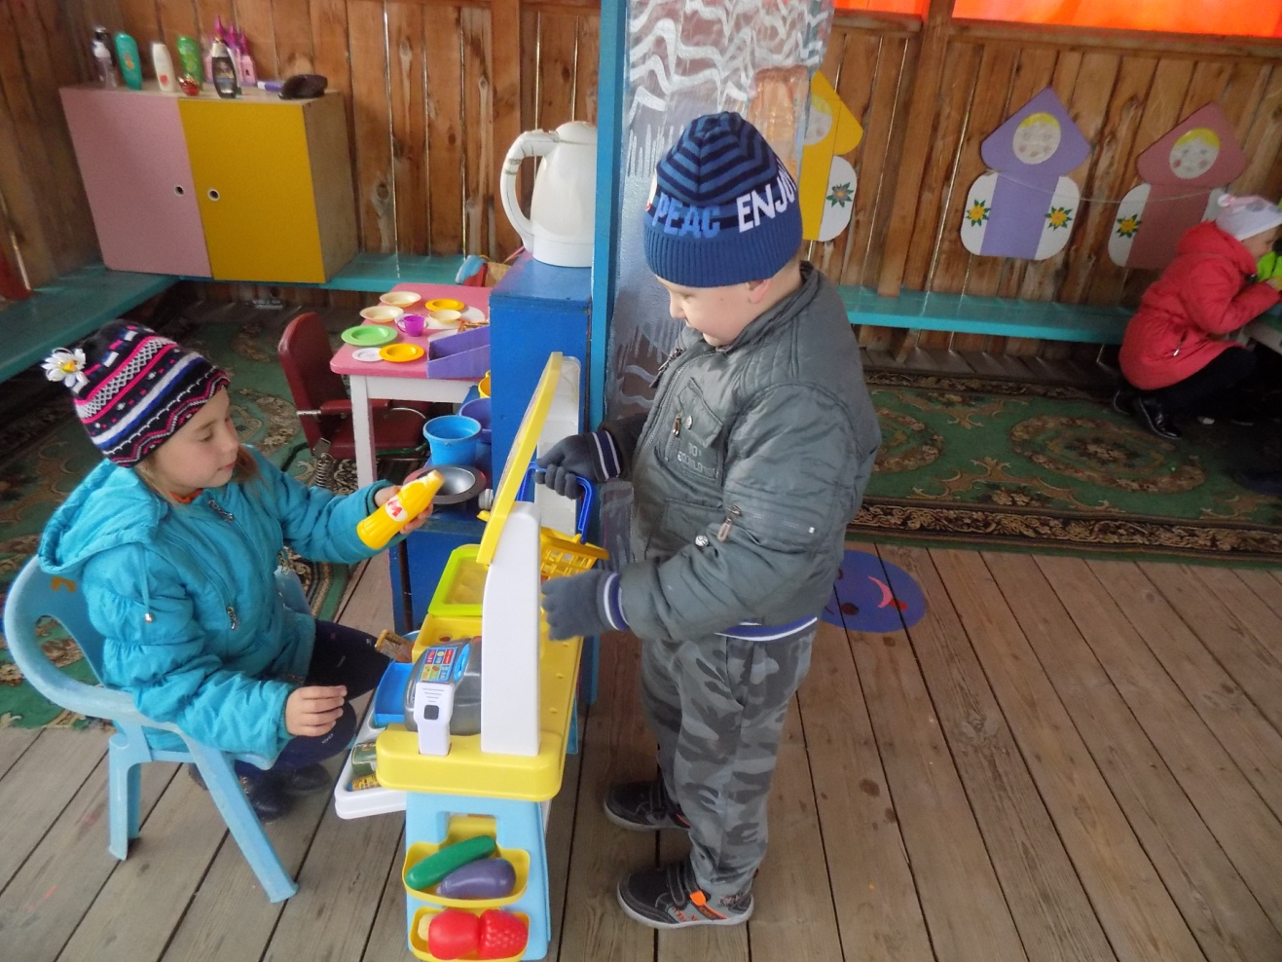
Сюжетно- ролевая игра«Магазин»
В магазин наш поспешите,
Поскорее заходите,
Тут найдете все что надо:
Слоника и мармелада,
Зайчика из шоколада,
Румяные калачи
С пылу с жару из печи!

Slide 11
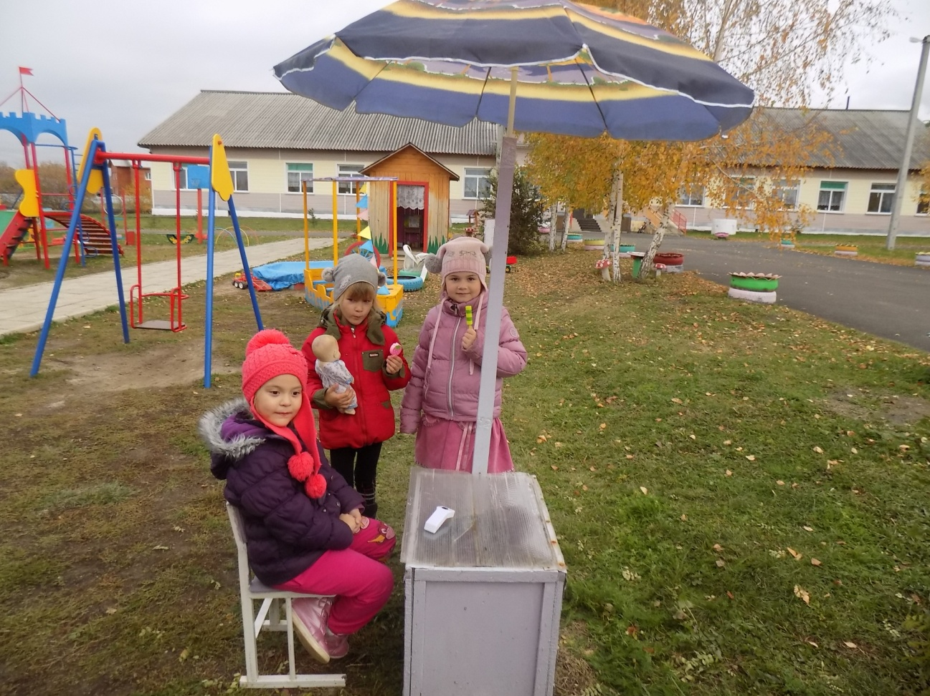
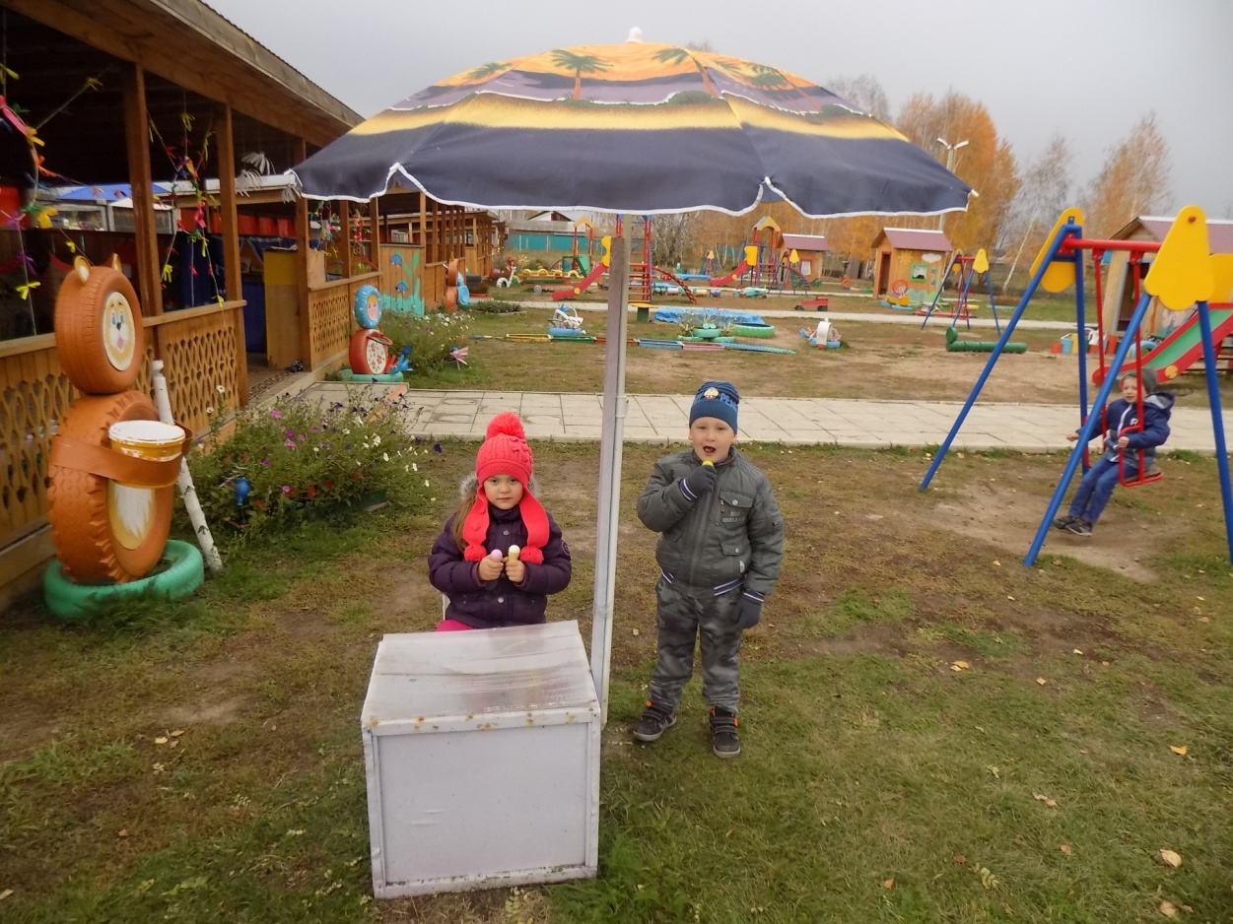
Сюжетно- ролевая игра«Ларек-мороженое»
Стало жарко- к нам идите
Да мороженое купите.
Тут найдете всё, что надо:
И с клубникой, с шоколадом.

Slide 12
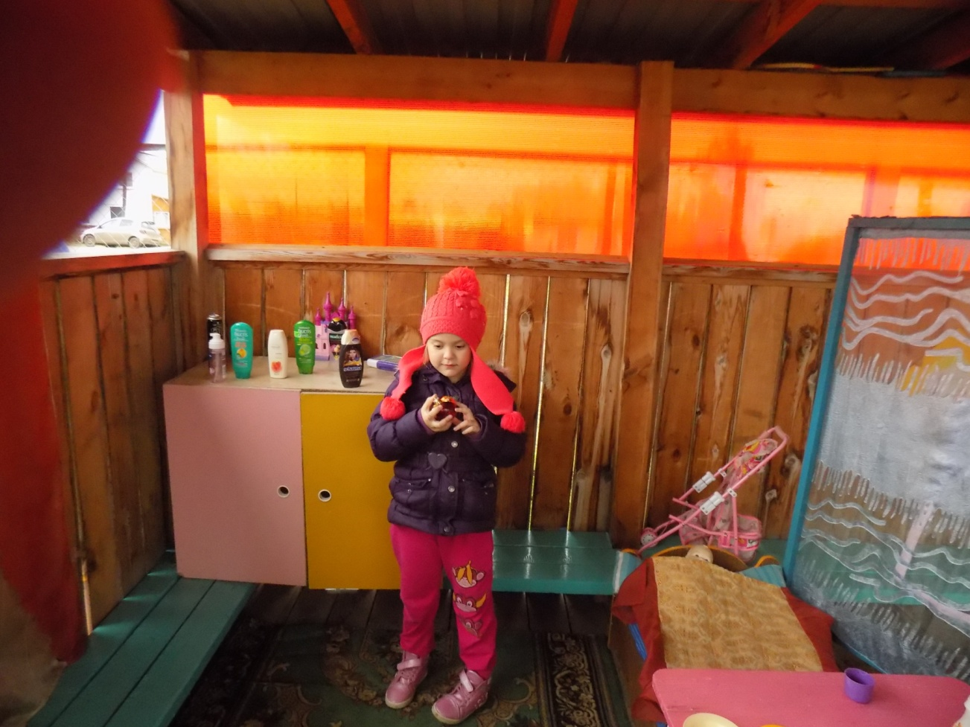
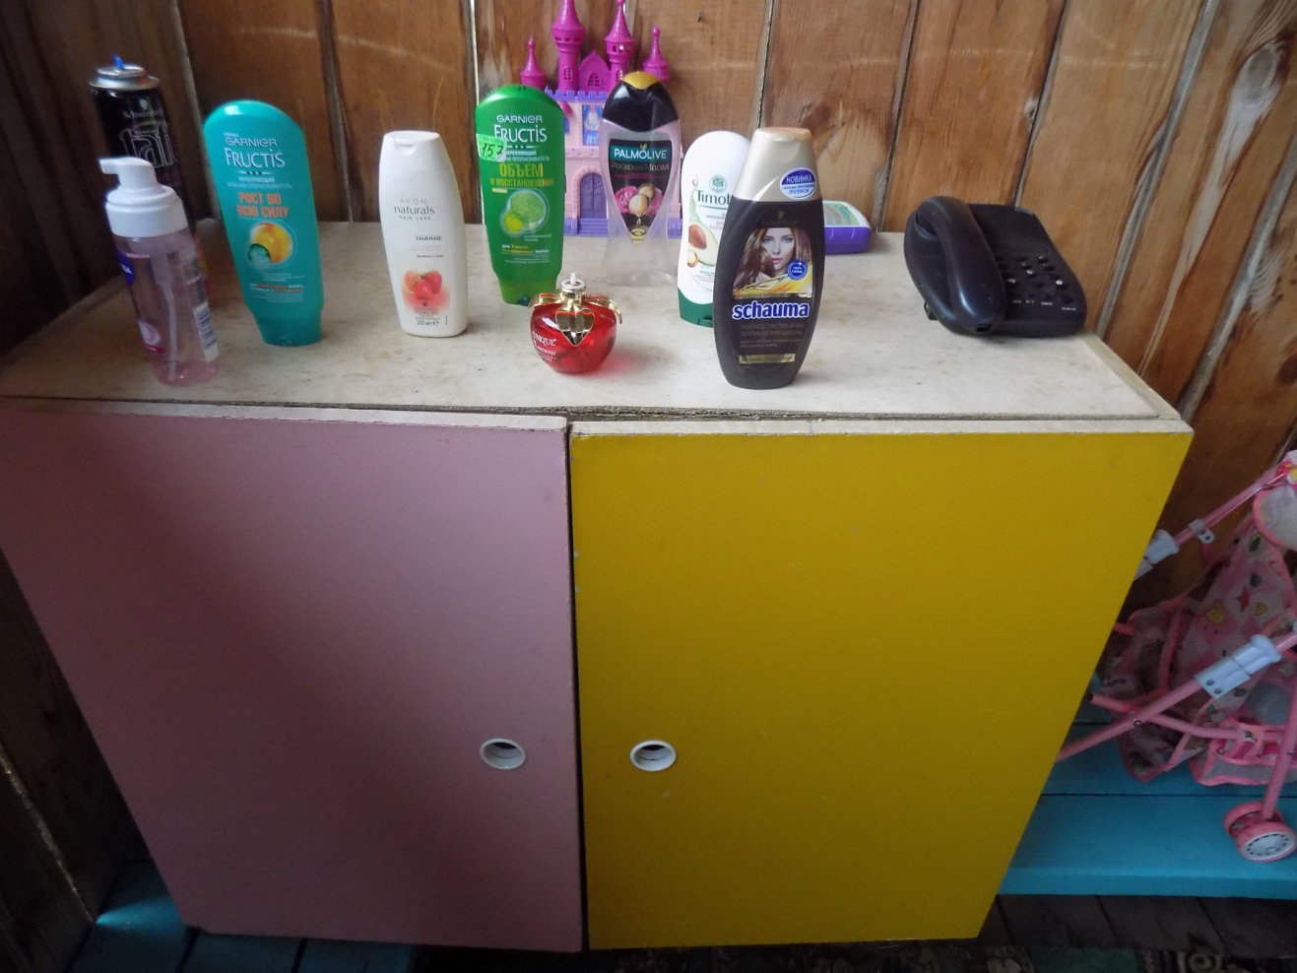
Сюжетно- ролевая игра «Парикмахерская»
Ножницы, фен, щипцы и расческа-
Все это нужно, чтобы сделать прическу.
Сегодня открылся новый салон,
Где парикмахер? А вот и он!

Slide 13
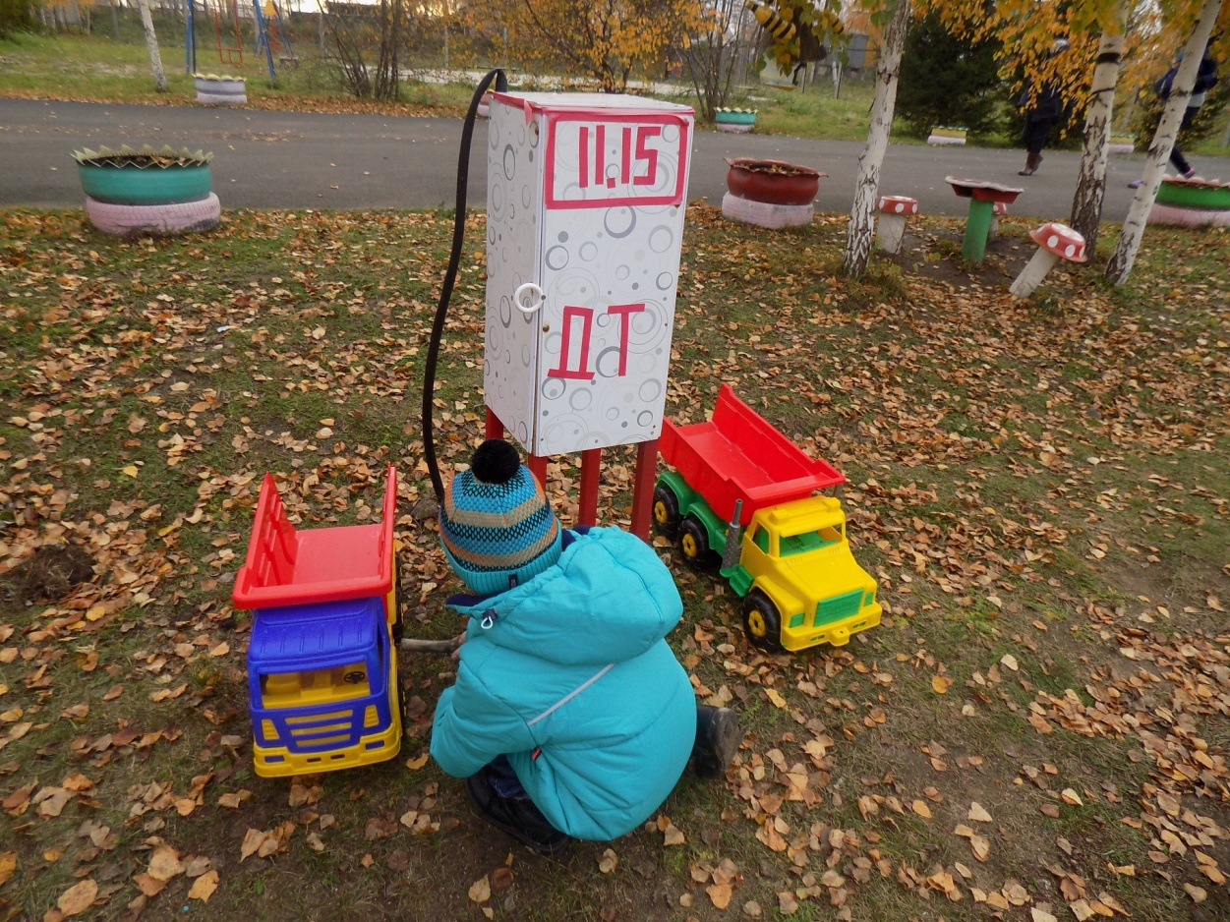
Сюжетно- ролевая игра «Бензаправка»
К бензаправке поспешу,
Очень кушать я хочу,
Вот бензином подкреплюсь,
Вновь в дорогу снаряжусь!

Slide 14
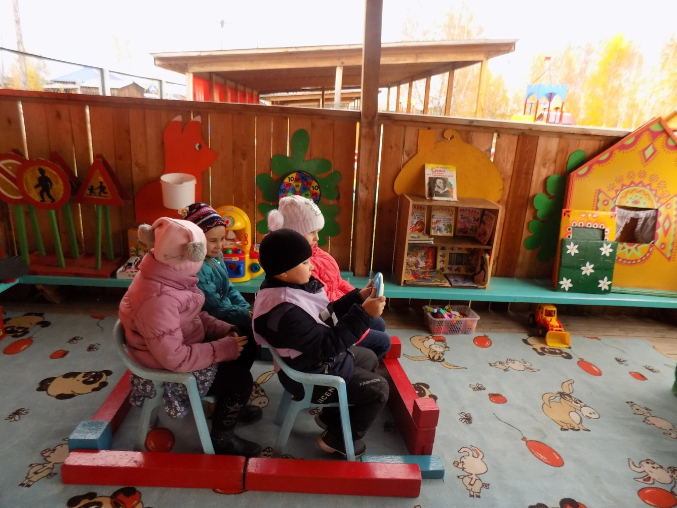
Сюжетно- ролевая игра «Автобус»
Автобус нас везет,
Водитель за рулем,
Он песенку поет,
О том, как мы живем.
Отправляемся, друзья,
Нам опаздывать нельзя!

Slide 15
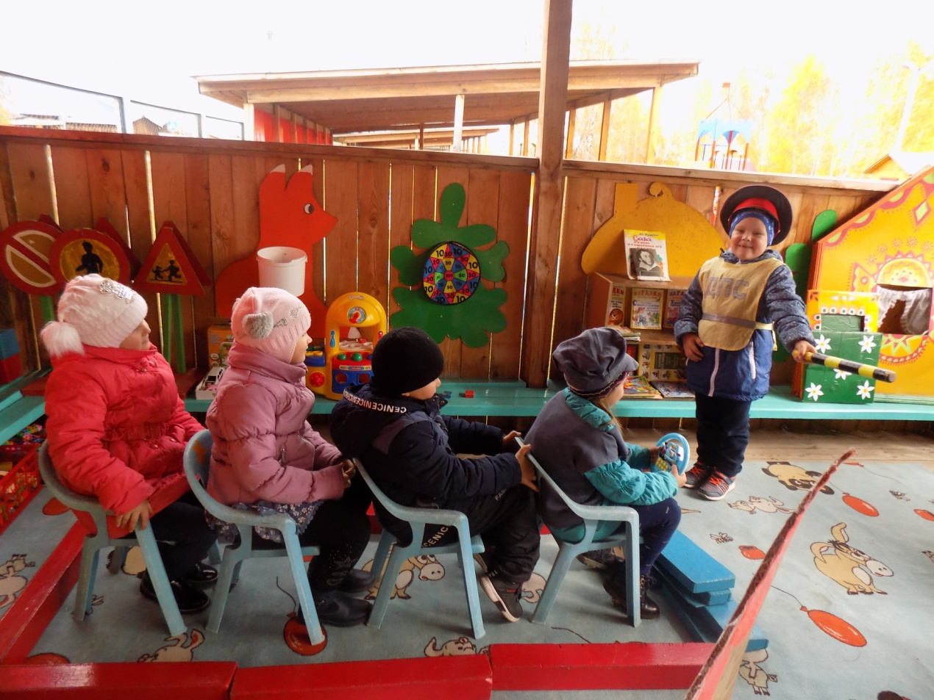
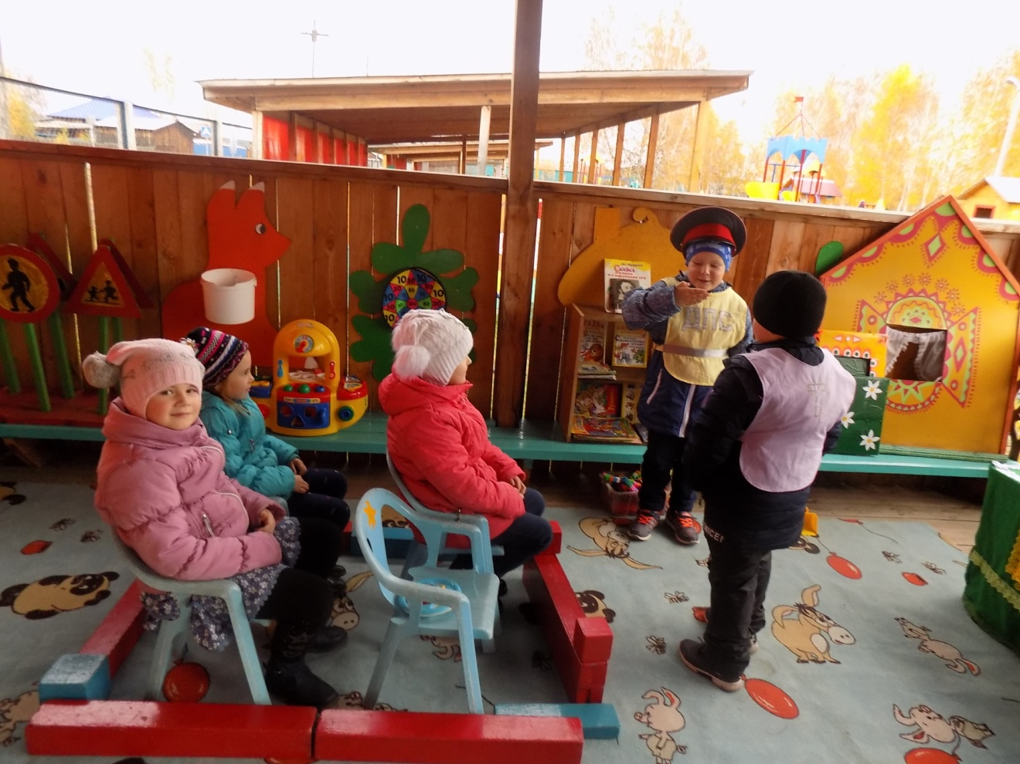
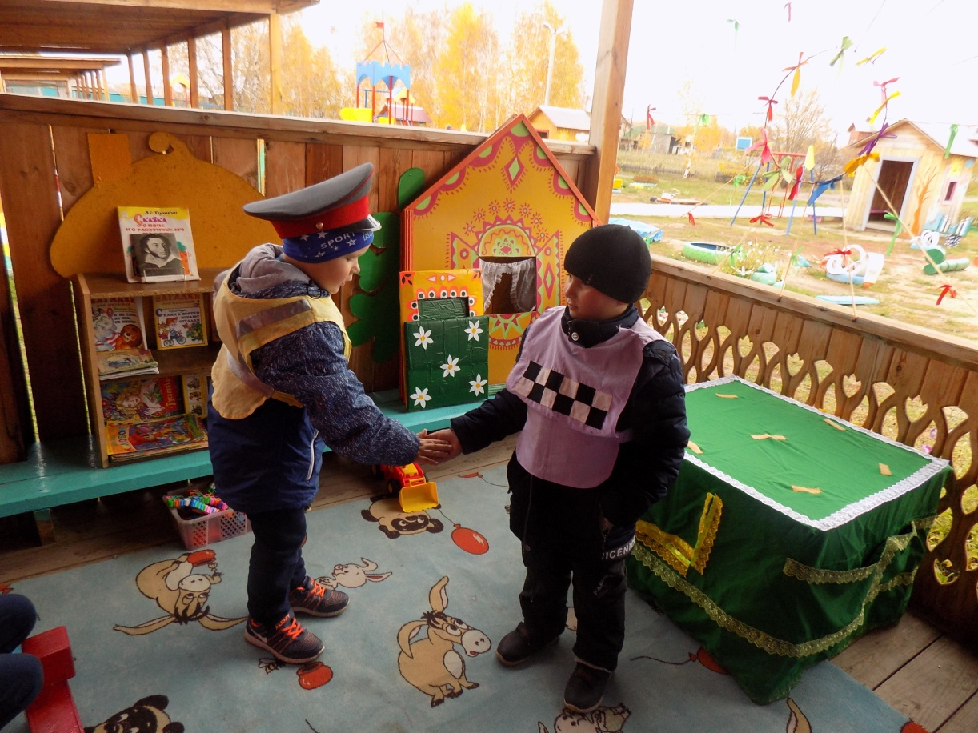
Сюжетно- ролевая игра «ПДД»
Постовой стоит упрямый,
Людям машет: «Не ходи!
Здесь машины едут прямо
Пешеход, ты погоди!»
Посмотрите улыбнулся,
Приглашает нас идти:
«Вы, машины, не спешите!
Пешехода пропустите!»

Slide 16
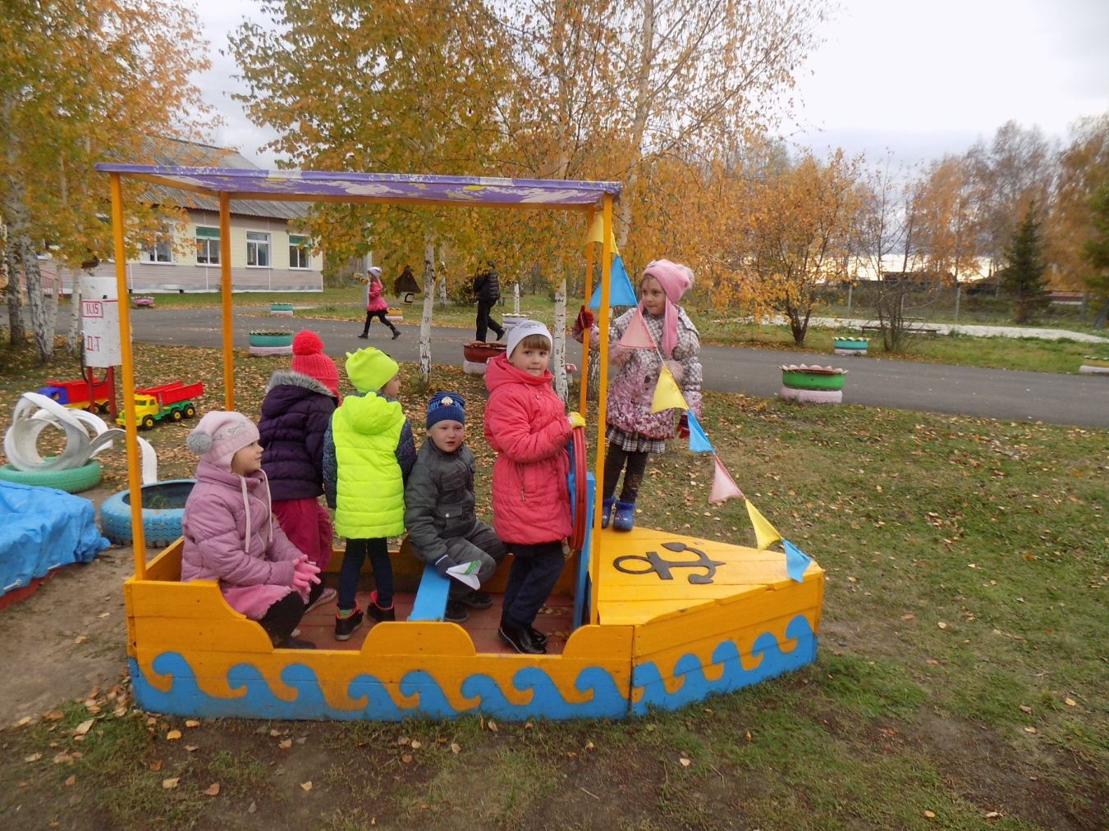
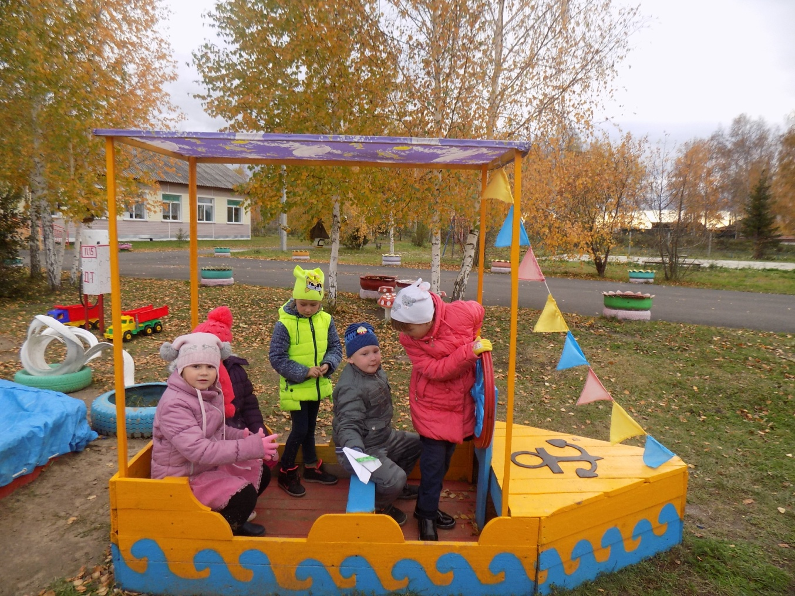
Сюжетно- ролевая игра «Пароход»
Плывет по морю пароход,
Куда хотите отвезет.
За моря, за океаны
Посмотреть другие страны!

Slide 17
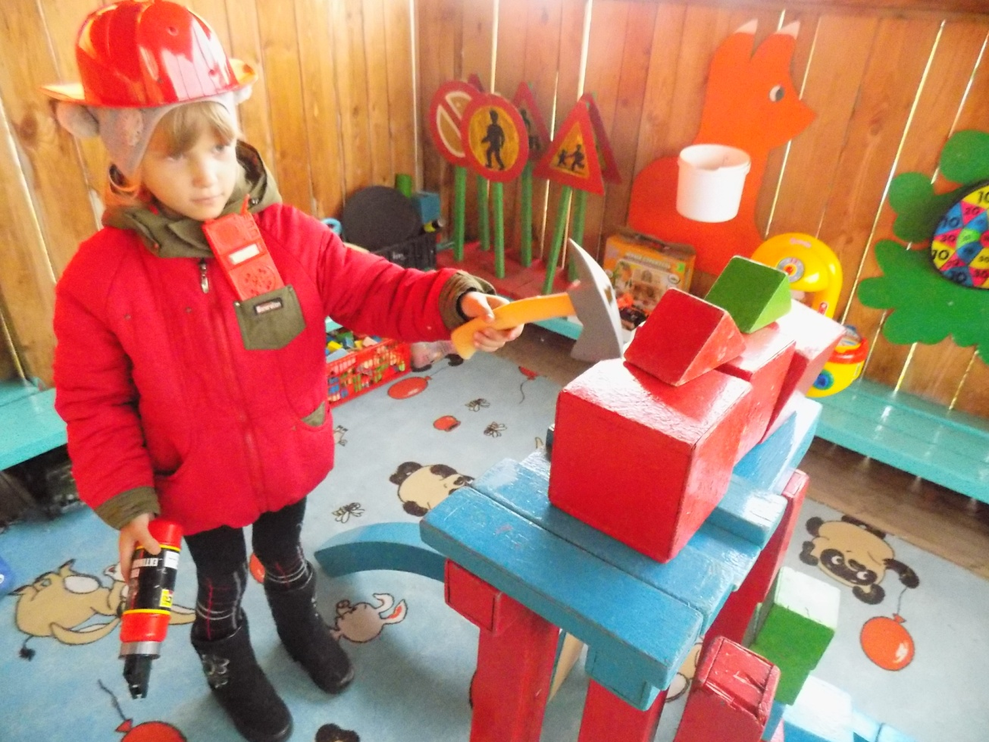
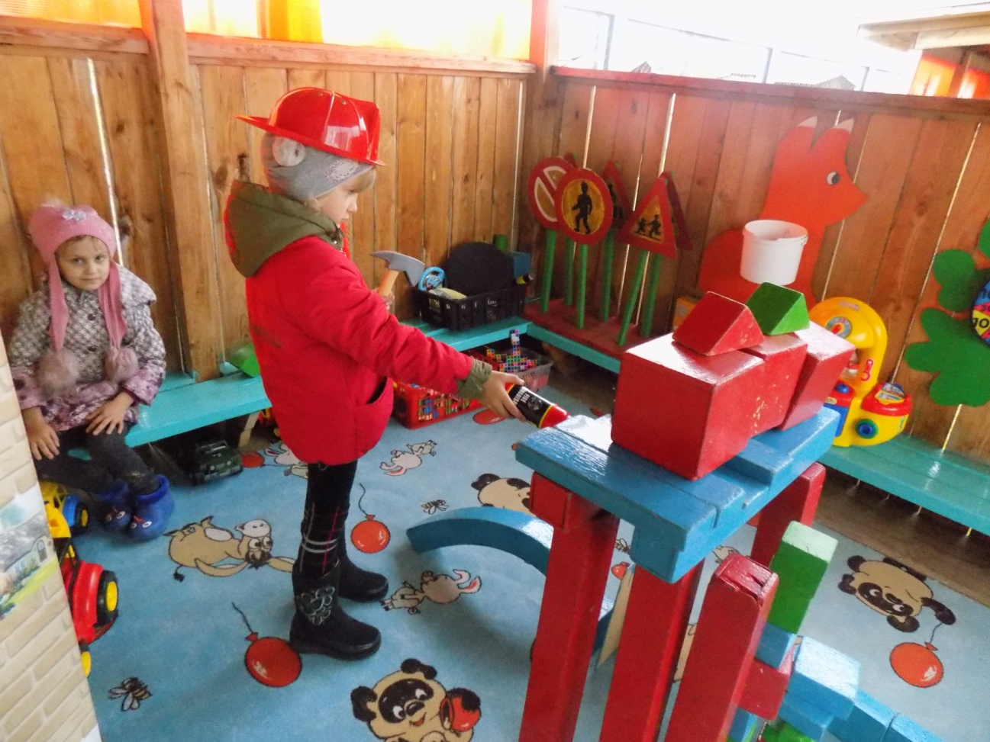
Сюжетно- ролевая игра «Пожарные»
Мы спасательный отряд,
Юные друзья пожарных!
И про нас все говорят:
Замечательные парни!

Slide 18
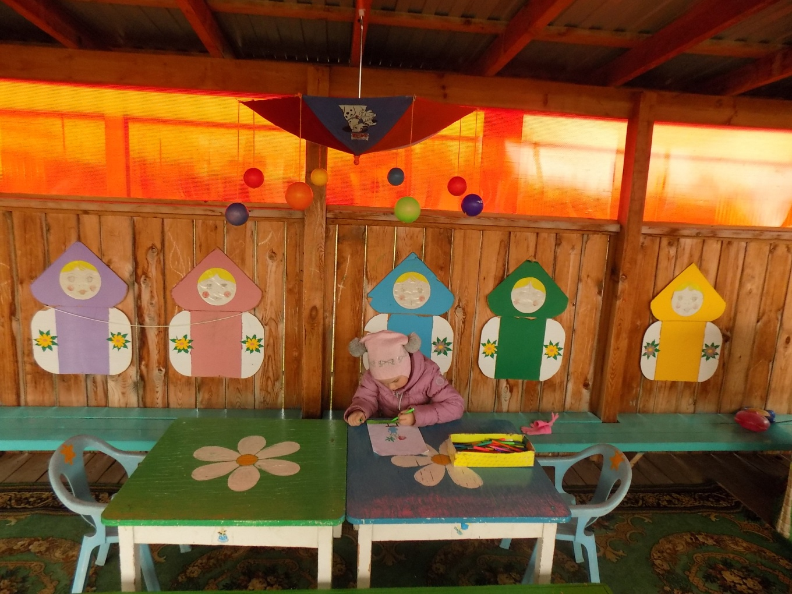
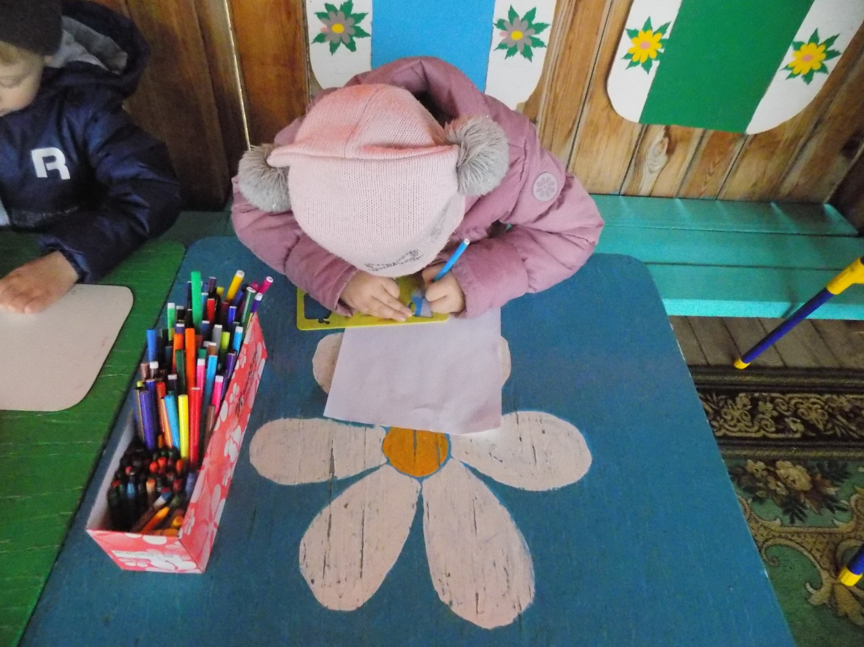
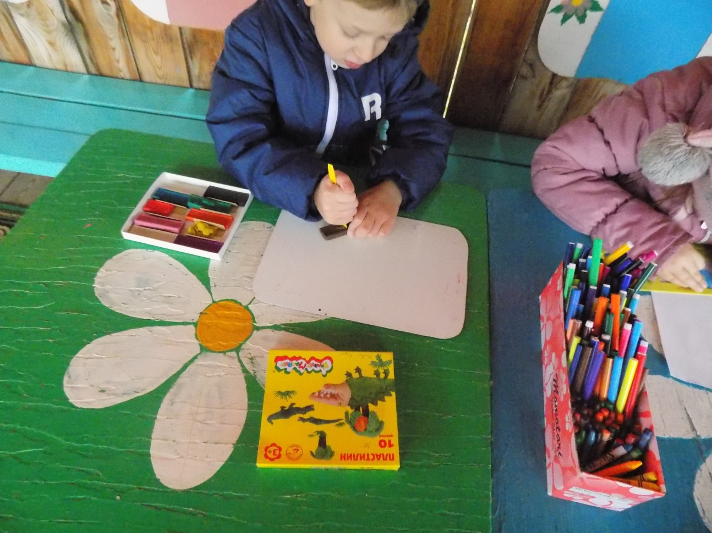
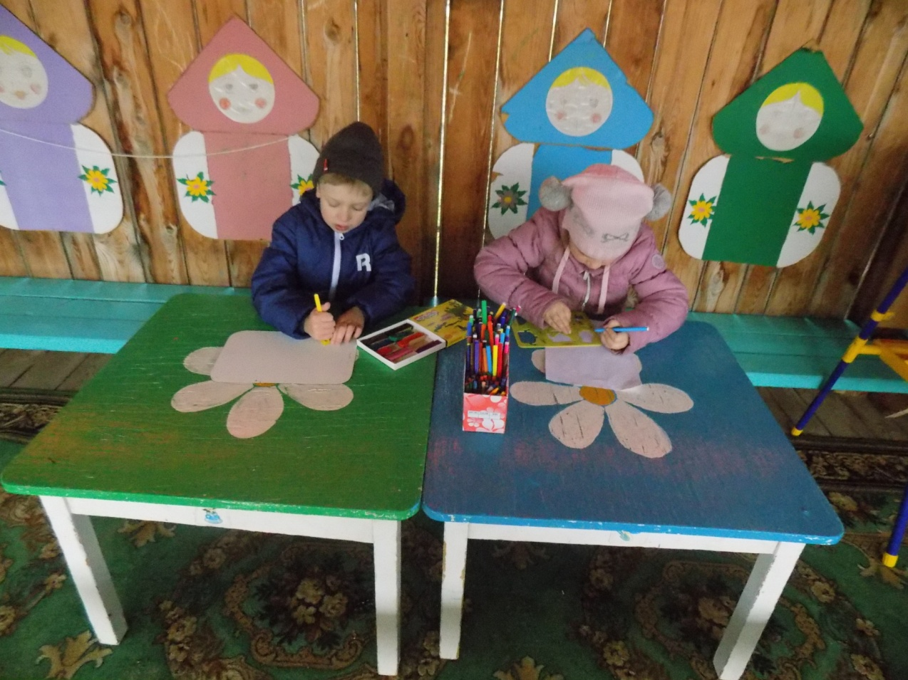
Творческий центр
«Очумелые ручки»
Над бумажным над листом
Машет кисточка хвостом
И не просто машет,
А бумагу мажет,
Красит в разные цвета
Ух, какая красота!

Slide 19
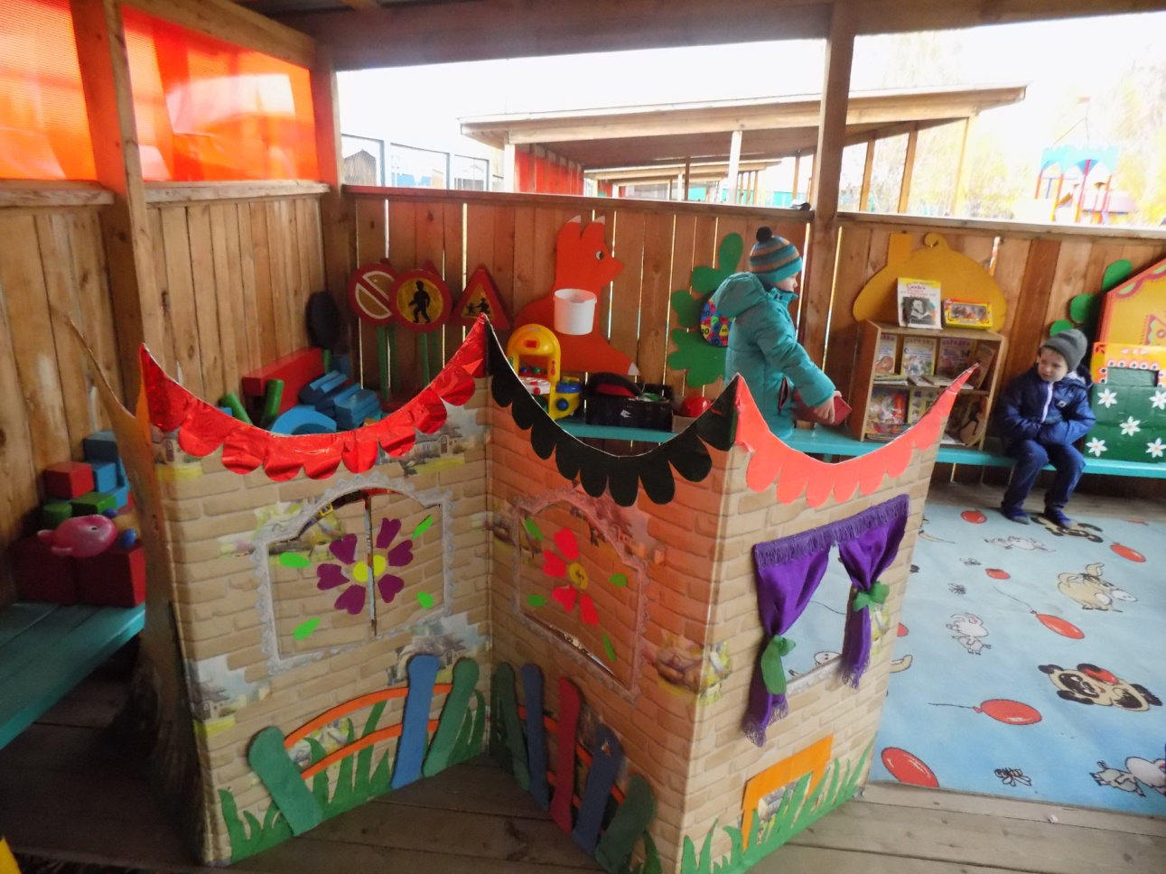
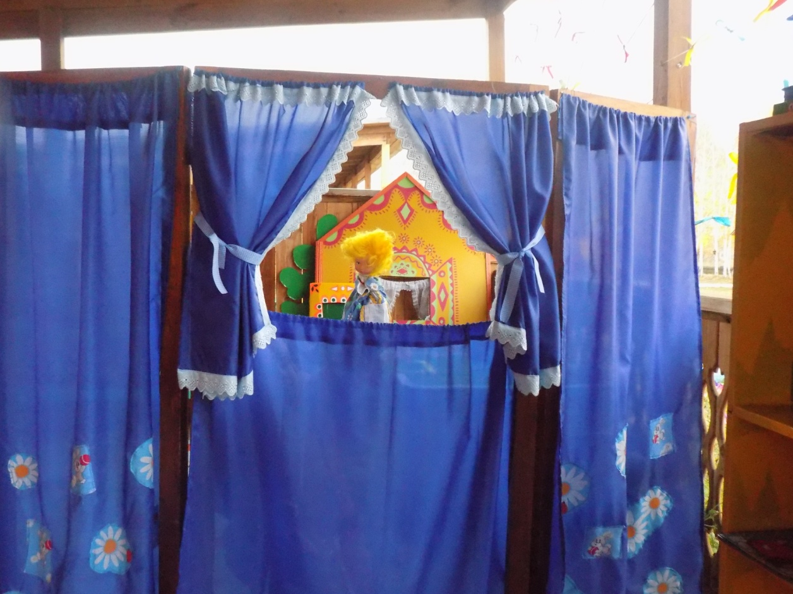
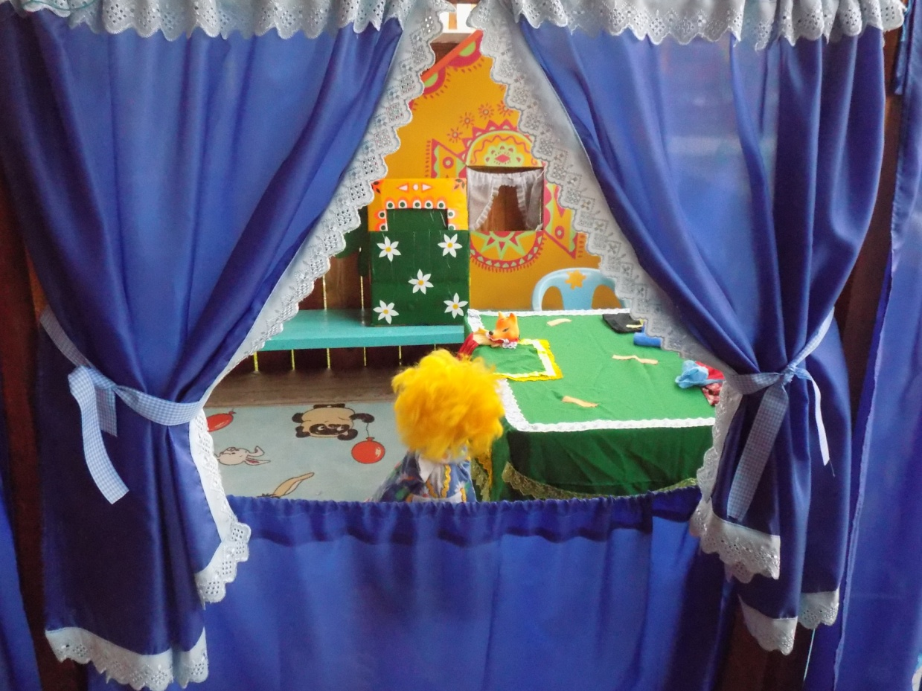
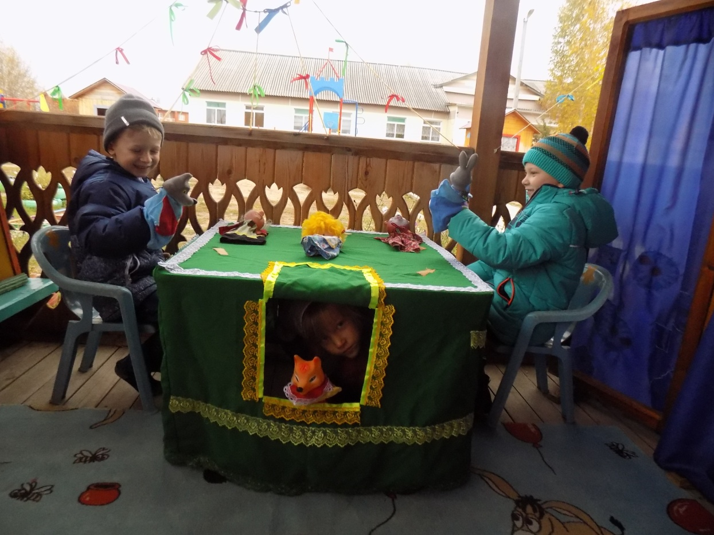
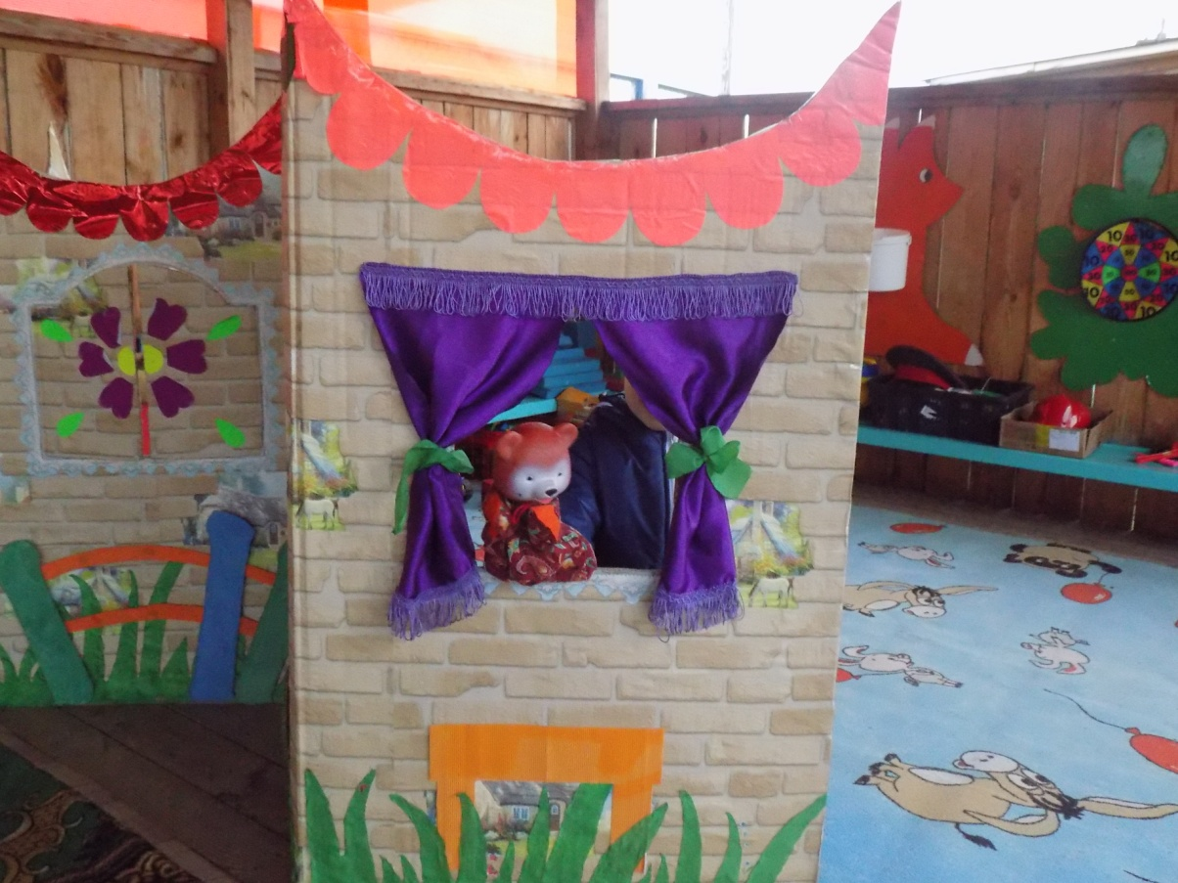
Музыкально- театральный центр «Золотой ключик»
Как у нас на Руси
Сказки очень хороши!
Представление начинается
В гости сказка к нам является!

Slide 20
Центр «Книжкин дом»
В саду у ребятишек
Жили-были книжки.
Здесь их любят, берегут
Они на полочке живут.
Тили-бом, тили-бом,
Заходите в книжкин дом!

Slide 21
Опытно- экспериментальный центр «Почемучки»
Это все- эксперименты
Интересные моменты!
Всё, всё, всё хотим узнать!
Нужно все зарисовать!
Как наш опыт получился
Сколько времени он длился?
Удивляемся всему:
Как? Зачем? И почему?

Slide 22
Центр «Песок-вода»
Приходите к нам, ребята,
Не забудьте взять лопаты,
Экскаваторы, совки,
Ведра и грузовики.
Тут и крики, тут и смех
И работа есть у всех!

Slide 23
Конструктивный центр «Юный архитектор»
Был у кошки старый дом,
Хорошо ей было в нем!
Дом сгорел, и мы готовы
Кошке дом построить новый!

Slide 24
Центр настольно- печатных игр
Мы в игры настольные играем,
Ум и память развиваем,
Логику, мышление,
Хорошее поведение!

Slide 25
Экологический центр «Веселый огород»
Вот так чудо-огород,
Что здесь только не растет!
Собираем в августе урожай плодов,
Много детям радости после всех трудов!

Slide 26
Экологический центр «Пернатые друзья»
Скачет, скачет воробей,
Кличет маленьких детей,
Киньте крошек воробью-
Я вам песенку спою!

Slide 27
Детский сад- место, где ребенок развивается, учится, играет…
Территория детского сада- это своеобразная визитная карточка детского учреждения.

Slide 28
СПАСИБО ЗА ВНИМАНИЕ!

